Slide 1

第1章 矩阵

Slide 2

矩阵被认为是线性代数中最基础的内容，
也是研究线性代数其他内容的工具。
矩阵到底是什么呢？
我们先来做一个逻辑趣味题。

Slide 3

门
人物
宠物
小明
小红
小兰
小猫
牛奶
小白
小黄
蜗牛
小狗
茶
小白兔
果汁
小金鱼
饮料
食物
水
咖啡

Slide 4

谁喝水? 谁有只小金鱼?
小明住在红门的房子里.
喝牛奶的住在中间房子里.
小白有只小猫，邻居有只小金鱼.
住在绿门房子里的喝咖啡.
小兰喝茶还有只小狗.
小黄住在最左边的房子里.
吃园葱的住在吃苹果的右边.
吃蛋糕的喝果汁.
绿门房子在最右边，橙门房子在其左边.
吃苹果的邻居有只小狗.
小白吃香蕉.
吃蘑菇的有一只小蜗牛.
住在黄门房子里的吃苹果.
小黄的邻居家的房门是蓝色的.

Slide 5

喝牛奶的住在中间房子里.
小黄的邻居家的房门是蓝色的.
住在黄门房子里的吃苹果.
小兰喝茶还有只小狗.
小 绿白 门有 房只 子小住在猫在最，绿右邻门边居房，有子橙只里门小的房金喝子鱼咖在啡其. 左边.
吃蛋糕的喝果汁.
吃园葱的住在吃苹果的右边.
吃小苹黄果住的在邻最居左有边只的小房狗子. 里. 小白吃香蕉.
小黄喝水。
小 明 住吃在蘑红菇门的的有房一子只里小.蜗牛
小红有只小金鱼。
房子
房子 1
房子2
房子3
房子4
房子5
信息
门
人物
宠物
饮料
食物
小黄
小兰
小狗
茶
小明
小红
小金鱼
果汁
小白
小猫
咖啡
香蕉
小白兔
水
蜗牛
牛奶
苹果
园葱
蘑菇
蛋糕

Slide 6
假如没有这张数表，这个问题是不好做的。
在现实生活中我们经常会遇到这样的数表。
股票行情表，飞机航班表，等等。

Slide 7
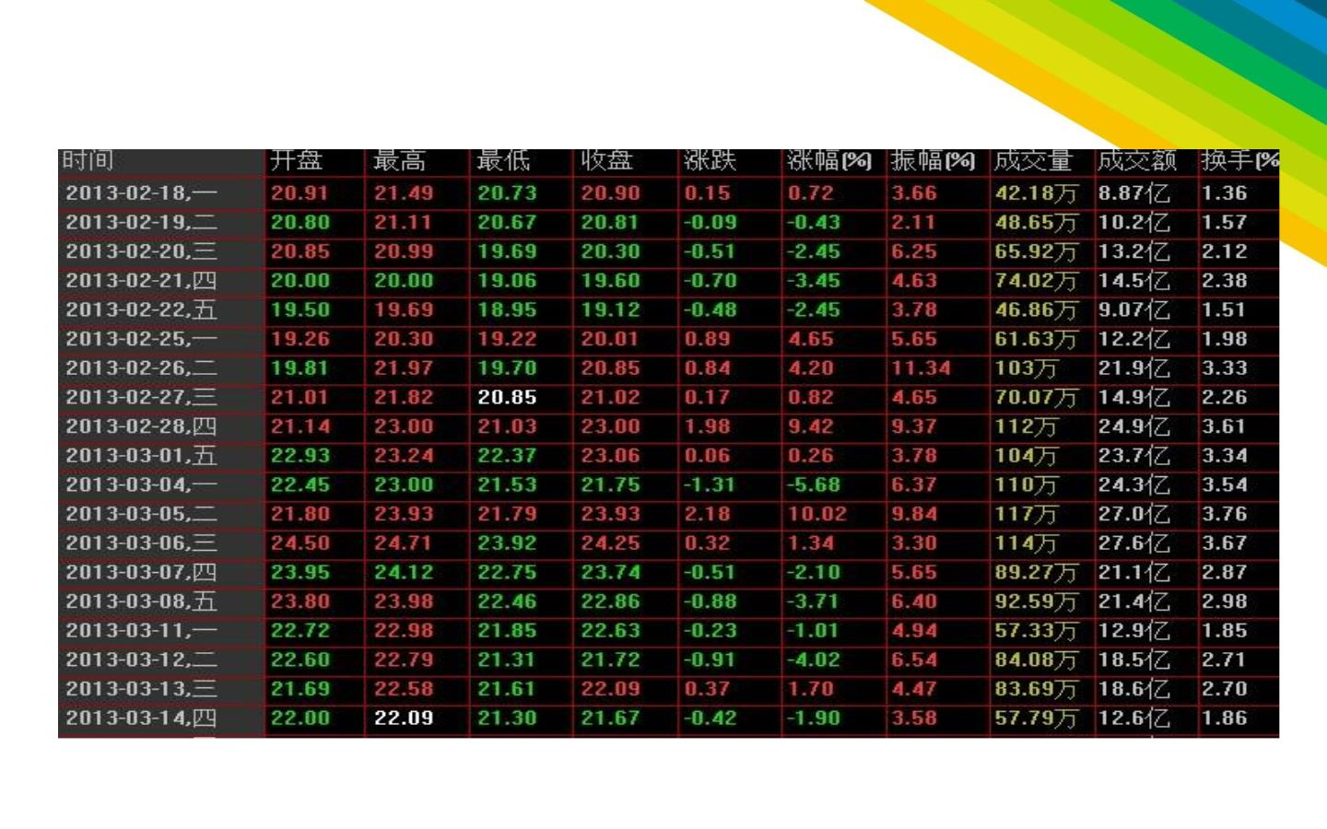
股票行情表

Slide 8
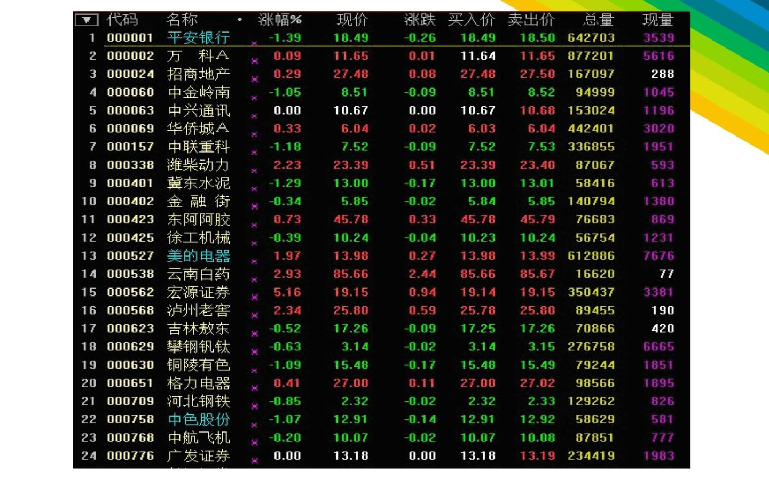

Slide 9
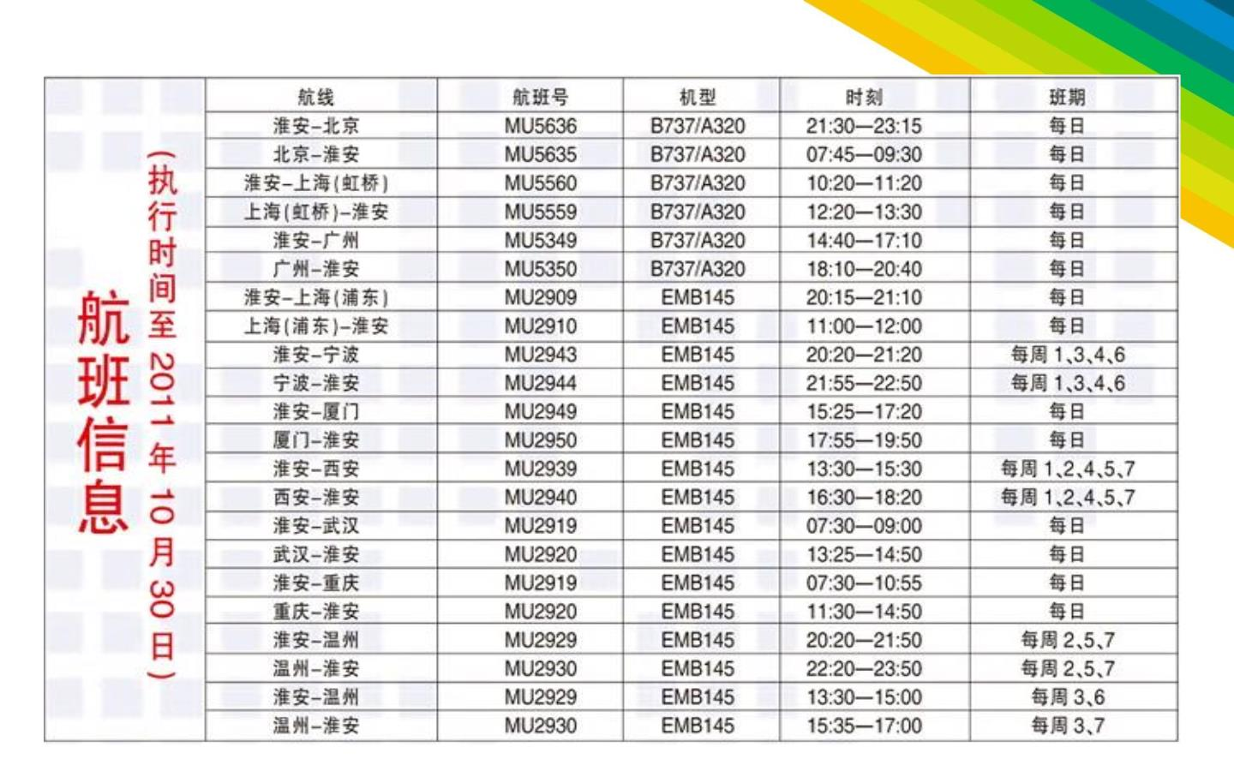
淮安机场航班时刻表

Slide 10
我们把这些数表中所代表的具体事项去掉，只单
独抽象出这些数字来，就得到了一些矩形的数表。
这些数表就称作矩阵。

Slide 11

 a a

a 
mn个数按一定的
次序排成的m行n列

1 1
1 2
1n
 由

a a  a
    的矩形数表称为
a a  a


2 1
2 2
2 n

mn




的矩阵,简称矩阵.


m1
m 2
m n
横的各排称为矩阵的行,竖的各排称为矩阵的列。
a
称为矩阵的第i行j列的元素.
ij
元素为实数的称为实矩
阵,我们只讨论实矩阵.

Slide 12

矩阵通常用大写字母A、B、C等表示，如

a a  a


11
12
1n

 a a

a 
A 
21
22
2n


   
 a 





11


a a  a

m1
m 2
mn
a
 
A  (a )
21
简记为
 
ij mn

列矩阵
 
 
(a a  a )
11 12
1n
a
 
行矩阵
m1

Slide 13
矩阵是翻译过来的词，英文是Matrix，这个翻译很
好。既形象又大气。
阵这个词很容易让我们想到那种气势庞大的阵列。
让你感觉到那种重要和不可替代。

Slide 14
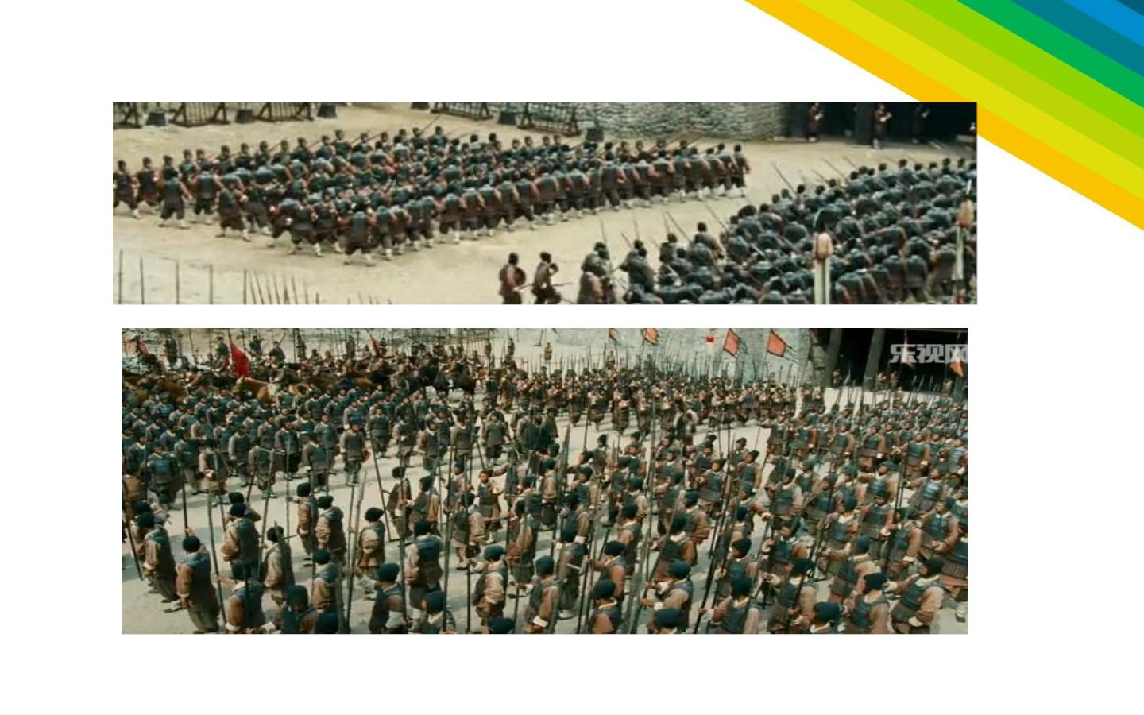
《赤壁》中东吴军队

Slide 15
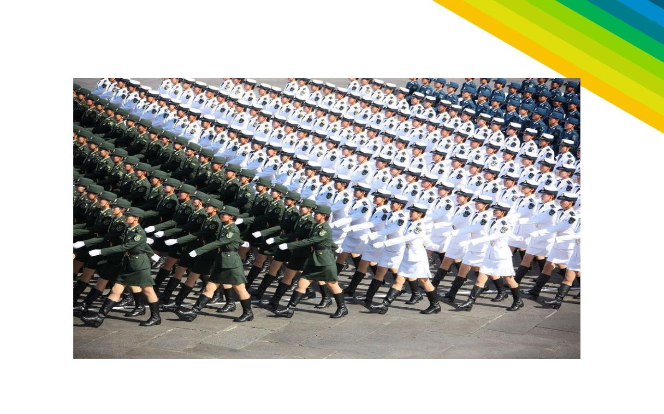
阅兵式方队

Slide 16
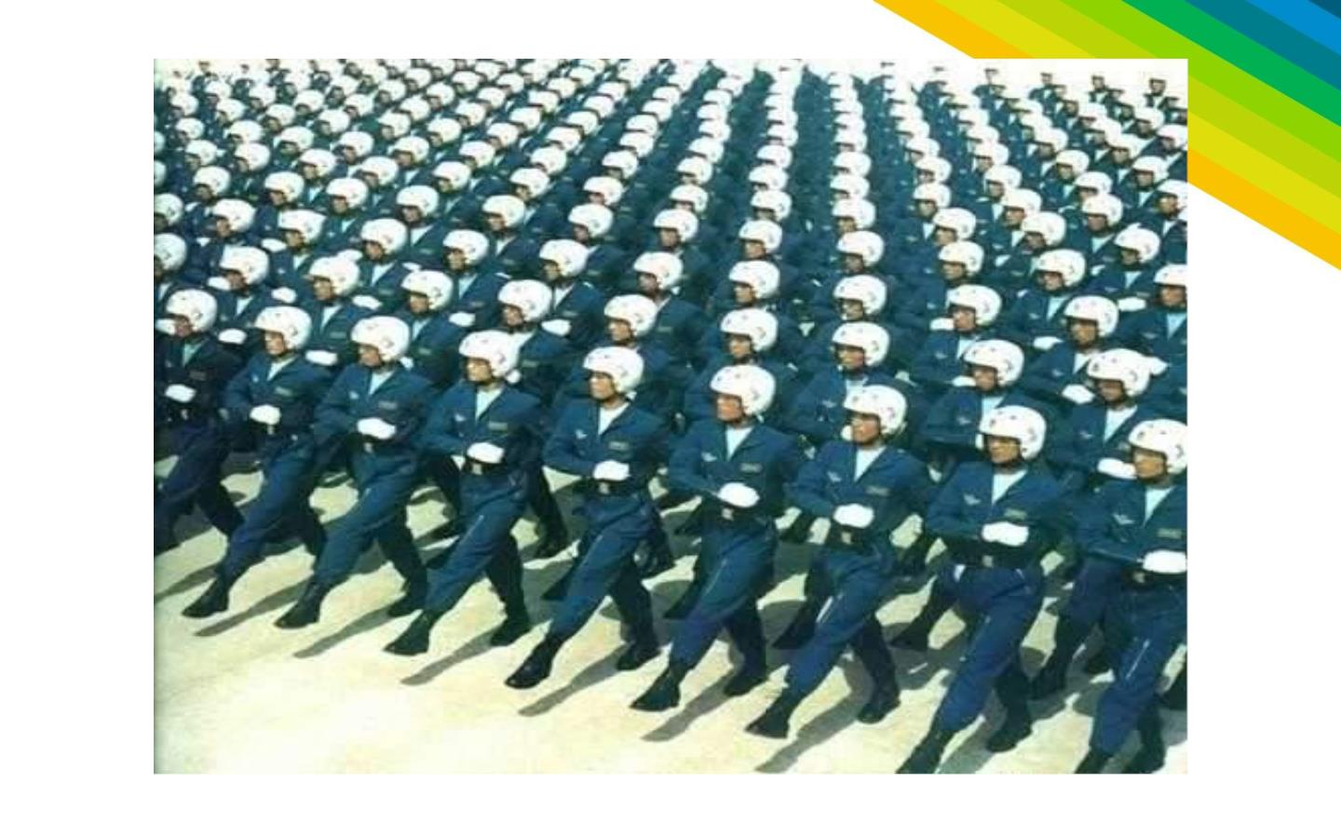

Slide 17

问题
你怎么看矩阵？
Matrix的复数怎么写？

Slide 18

几种特殊的矩阵
1.方阵
当m=n时，即矩阵的行数与列数相同时，
称矩阵为方阵。
 a a

a 
1n

1 1
1 2


a a  a
   
a a  a

A 
2 1
2 2
2
n


nn






n1
n 2
n n
主对角线

Slide 19
主对角线上的元素有什么特征？
 a a

a 
1n

1 1
1 2


a a  a
   
a a  a

A 
2 1
2 2
2
n


nn






n1
n 2
n n

Slide 20

问题
不是方阵能有主对角线吗？

Slide 21

斜对角线
 a
a₁₂

a_{1(n1)}
a 
1n

11


a
ª22 ^{ a}
ª2n

21
2(n1)


A  
  
ª(n1)2

nn



a
^{ a}(n1)(n1)
ª(n1)n

(n1)1



a
ªn2 ^{ a}
ªnn

n1
n(n1)
斜对角线
斜对角线上的元素有什么特征？

Slide 22
问题
不是方阵能有斜对角线吗？

Slide 23
几种特殊的矩阵
2.零矩阵
想一下零矩阵是什么样子的？

0  0



O     .
mn





0  0


Slide 24
几种特殊的矩阵
3.对角矩阵
想一下对角矩阵首先要有什么？
首先得有对角线，
所以必须是方阵。

ª11



  





ªnn

其它没写出的元素都是零。

Slide 25
几种特殊的矩阵
若对角线上的元素都是1，就得到又一个特殊的矩阵：

1



E_{n} 






1

这个矩阵称作单位矩阵，记作

Slide 26
几种特殊的矩阵
若对角线上的元素是相同的数k，得到的特殊矩阵为：

k









k

这个矩阵称作数量矩阵。

Slide 27
问题
对角阵、单位阵、数量阵的相同点是什么？

Slide 28

几种特殊的矩阵
 a a

a 

11
12
1n

ª22 ^{ a}
上三角阵


6.
2n


 



ªnn


给这两个矩阵取名字吧！
下三角阵
 a

1 1


a a2 2


2 1

  
a a  a






统称为三角阵
n1
n 2
n n

Slide 29

几种特殊的矩阵
7.梯形阵
设A  (a )
_{ij mn} 为非零矩阵，若非零行
（即至少有一个非零元素的行）全在零行的上面，
A中各非零行中第一个（最后一个)非零元素前(后)
面零元素的个数随行数增大而增多(减少)，则称为
上(下)梯形矩阵。简称为上(下)梯形阵。
它们统称为梯形阵。

Slide 30

 5 7 0 12 3
1 2 3 4 5 



0 1 2 2 1
0 0 0 8 9
0 0 0 0 1



0 0 7 8 0






0 0 0 0 0





 1 0 0 0 0 


 1 0 0 0 
9 6 0 0 0
1 2 3 0 0
5 2 3 3 0

 



1 2 0 0
0 0 0 0











Slide 31

1 0 0 0 0


4 4 3 2 1



5 0 6 0 0
2 3 4 0 0
0 0 0 0 0


1 2 3 0 0






 1 0 0 0 0






不是!
它们是梯形阵吗 ?
请记住梯形阵的特点,尊重梯形阵的定义.

Slide 32
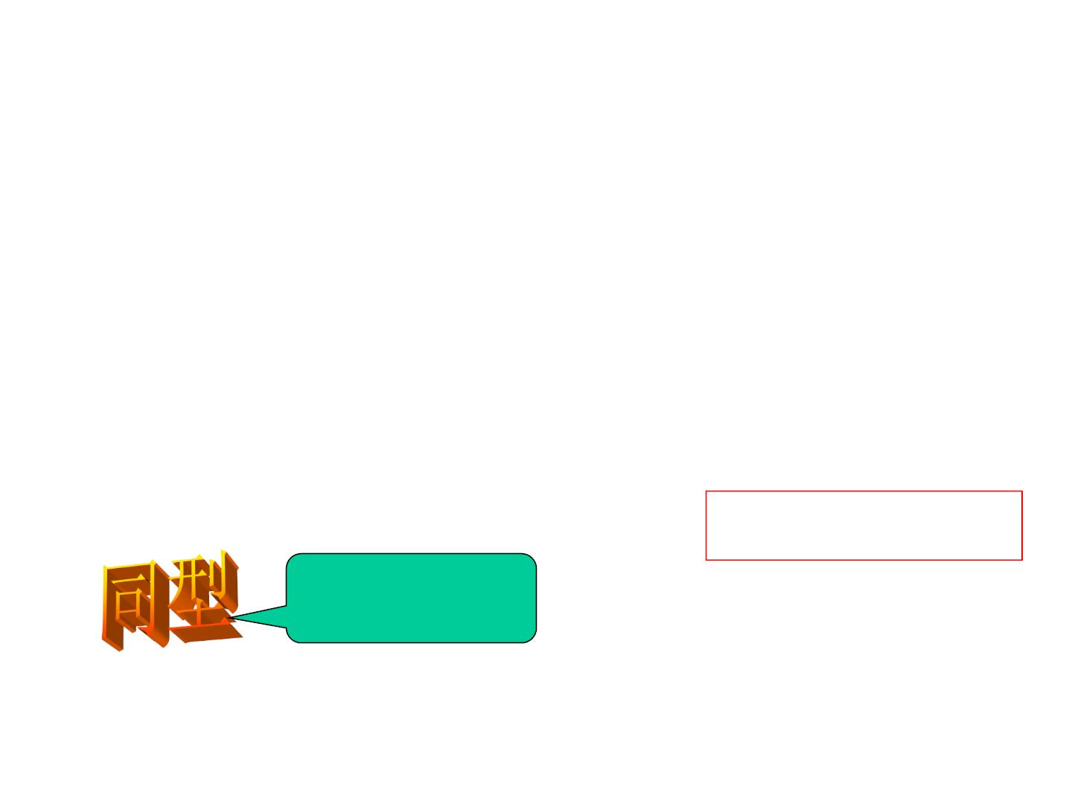
矩阵的运算
线性运算
1.相等:两个矩阵相等是指这两个矩阵有相同
的行数与列数, 且对应元素相等.即
   

A  a = B b
ij
mn
ij
m n

对应元素相等
型号相同

a b
ij
ij

Slide 33

2.加、减法 设矩阵
 
 
A  a_{ij}

定义
与
B b
mn
ij
mn
A B  (a  b )   
A B (a b )
ij
ij mn
ij
ij mn
运
算
A+B=B+A ，(A+B)+C=A+(B+C)，
规 A+O=A=O+A,
 
A A O.
律
 
 
负矩阵 A  a 的负矩阵为
 a
ij
mn
ij
m n

 
记作 A ,即
 A   a
ij
mn

Slide 34
3.数乘

a a  a


11
12
1n


a a  a

A 
21
22
2
n


   





a a  a

m1
m2
mn
与数的乘法，简称为数乘。记作：kA

Slide 35

 ka ka

ka 

11
12
1n


ka ka  ka
   
ka ka  ka

kA 
21
22
2n








m1
m2
mn
问题
注意：数k乘矩阵中的每一个元素。
k 1，
   
   1A A,( 1)A A. 
A. k 1, A.
0A ?
运
算
k(A B)  kA kB,
规 k(lA)  (kl)A, (k l)A  kAlA.
律

Slide 36
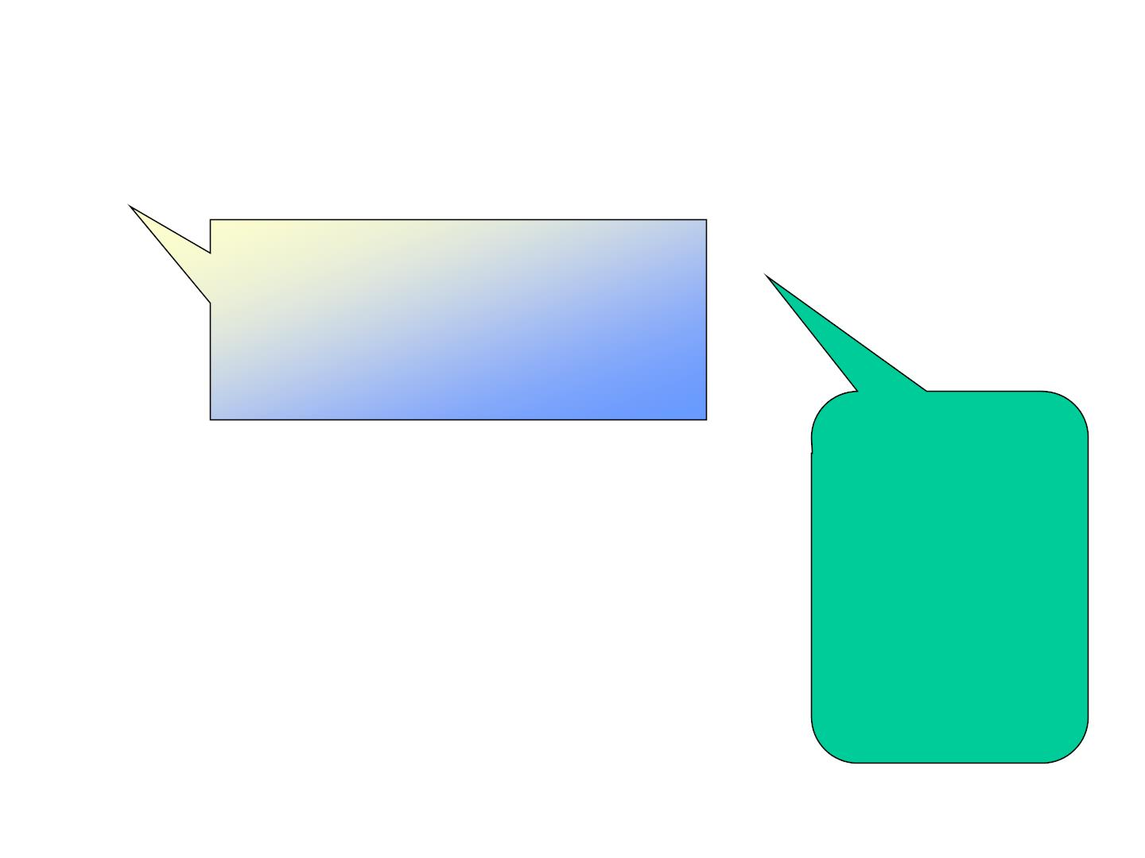
矩阵的乘法

x  b t  b t
y  a x  a x  a x


1
11 1
12 2
1
11 1
12 2
13 3
与
x  b t  b t
y  a x a x a x 
2
a a a 
2
21 1
22 2

A  
11
12
13

x  b t  b t




a a a

3
31 1
32 2
21
22
23
B 
y  (a b  a b  a b )t 


1
11 11
12 21
13 31
1

b b

(a b  a b  a b )t



11
12


11 12
12 22
13 32
2
y  (a b  a b  a b )t 

b b


21
22
2
21 11
22 21
23 31
1



b b

(a b  a b  a b )t



31
32
21 12
22 22
23 32
2

Slide 37
b b 
a a a 
11
12


11
12
13

b b
=




a a a
21
22




21
22
23

b b

31
32

a b  a b  a b a b  a b  a b


11 11
12 21
13 31
11 12
12 22
13 32



a b  a b  a b a b  a b  a b


21 11
22 21
23 31
21 12
22 22
23 32

Slide 38
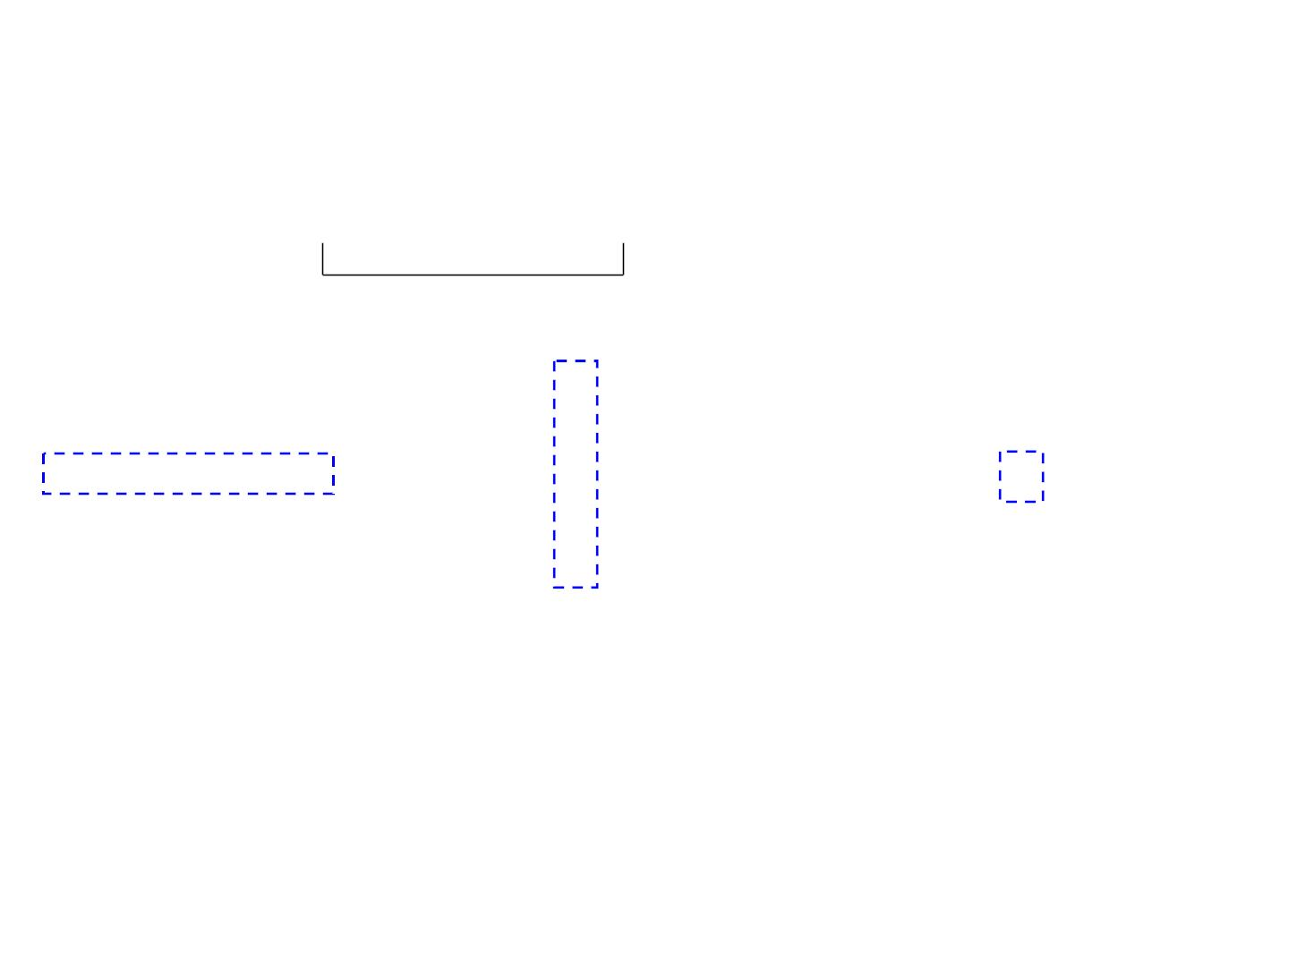
一般地，有
A  (a_{ij} )_{ms} B  (b )

C  AB (c )
ij sn
ij mn

a a  a


c  c  c
11 1 j 1n
    


11
12
1s

b

b

b 



  

11
1 j
1n





b  b  b
    
b  b  b



21
2 j
2n



c  c  c

a a  a

i1
i2
is




i1
ij
in



  




    




 
s1
sj
sn




a a  a

sn

c  c  c

mn
m1
m2
ms
ms
m1
mj
mn
b 
1 j
 
b
 
c_{ij}
(a a a )
i1 i2 is
2 j
 

 
 
b
 
sj
c  a b  a b  a b
ij
i1 1 j
i2 2 j
is sj

Slide 39
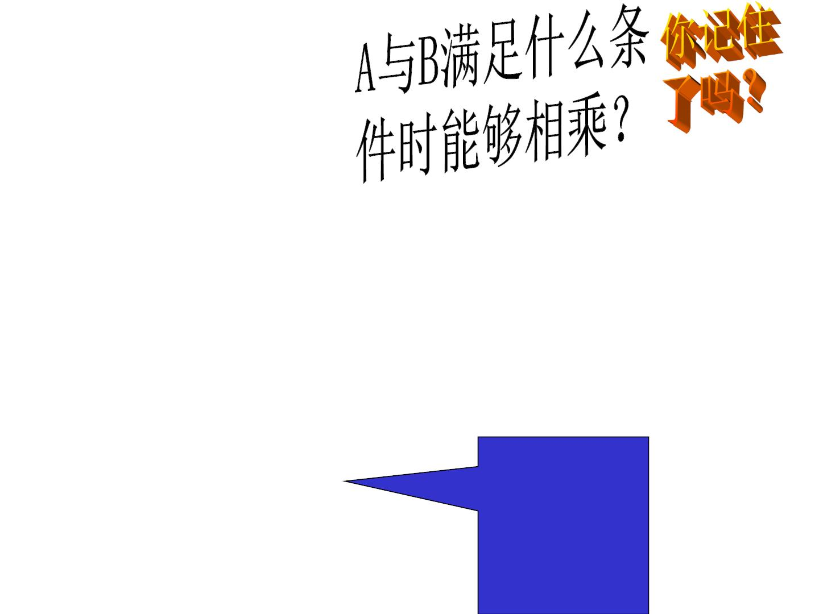
C  A B
mn
ms
sn

1 1
 
1 1
1 1

例1：A  
,B  


 


1 1
 

 
 2 2 
0 0
AB   
= O
BA  

 
0 0



 2  2

 
AB  BA
显然
这正是
矩阵与
数的不同

Slide 40
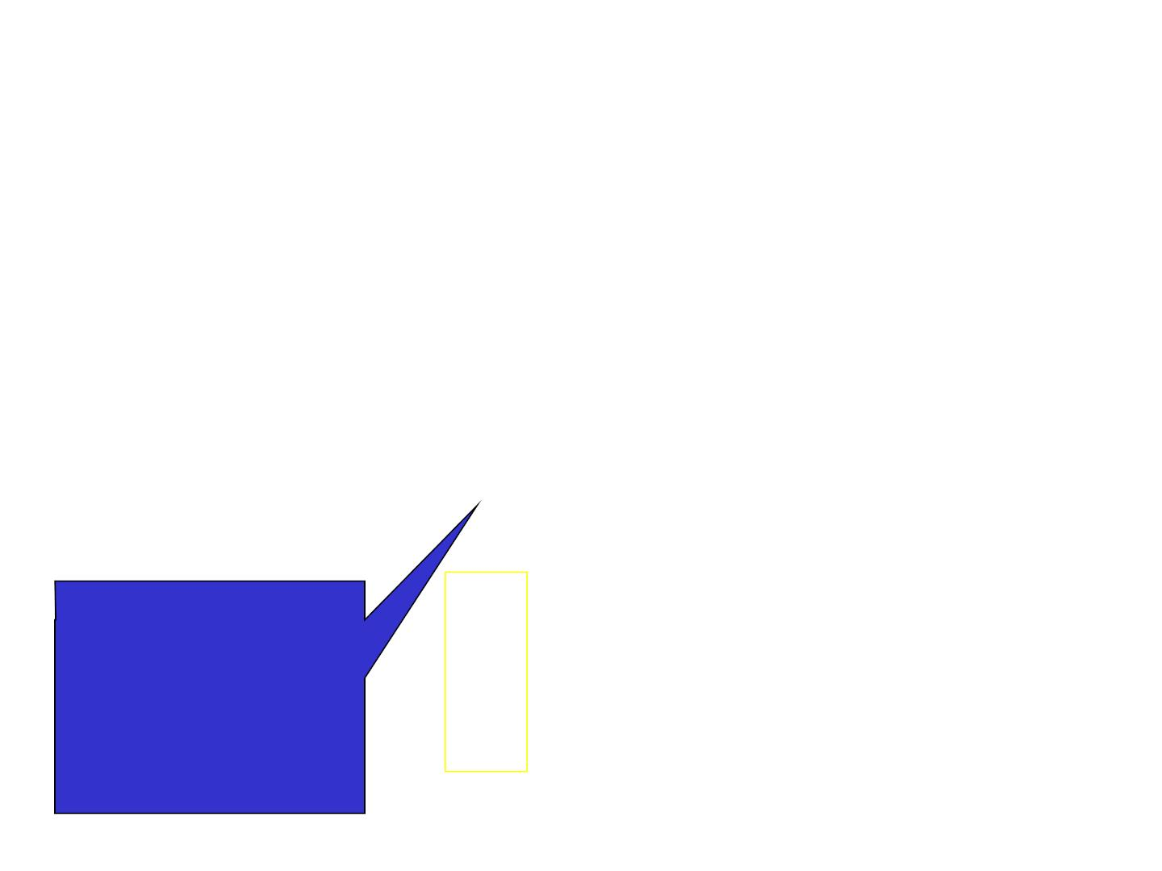

2 4
 
,B  
1 4
 1 0
例2：A  
,C   
  
2 1 1 1
    

 

 3  6
 6 4   6 4 
AB   , AC  


 


9 6
 
9 6

 AB  AC
但是 B  C
请 1.矩阵乘法不满足交换率；
记 2.不满足消去率；
住 3.有非零的零因子。
这又是
矩阵与
数的不同

Slide 41
运算规律
1.(AB)C  A(BC)
2.A(B  C)  AB  AC
(B  C)A  BA CA
3.k(AB)  (kA)B  A(kB)
4.E A  A  A E
m
mn
mn
n

Slide 42

练习1
cos sin 
矩阵A 


,

sin cos

AA  ____________ .

Slide 43

练习2

1

a

1

a₁



a a  0 ,对角阵A   ，B   .


1
n







a


1

n

a_{n}

AB  _____________ .

Slide 44
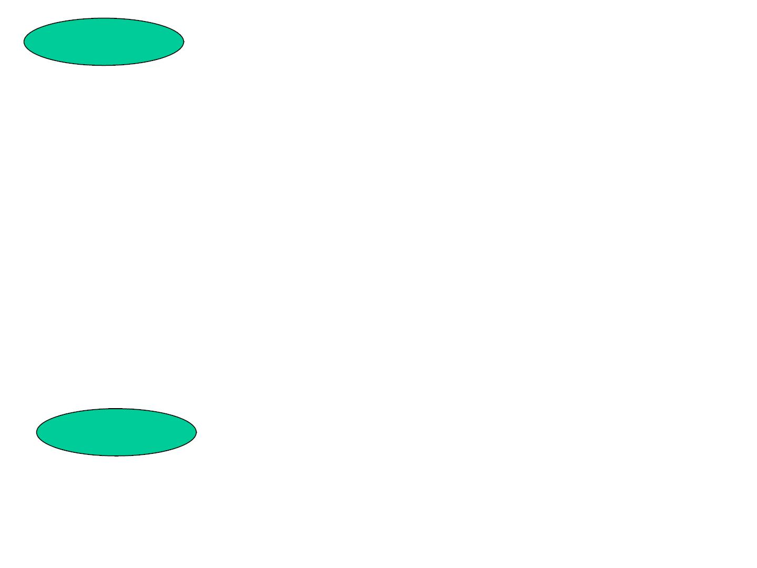
练习1答案
cos sin cos sin 
AA 




sin cos sin cos



²  
cos sin
2 sin cos
²    







2 sin cos cos²   sin² 


cos 2  sin 2
sin 2 cos 2

 





练习2答案
AB  E.

Slide 45

方阵的正整数幂
A^{k}  AAA

A⁰  E
k l

k l
A A A
k
k k
(AB)  A B
问题
(AB) A B
^{k}  k k
成立的条件?
AB=BA

Slide 46

矩阵的转置
 a a

a 

ª11 ª
21

ªm1


11
12
1n




a a  a
   
a a  a

a a  a
   
a a  a


A 
21
22
2n
A^{T}

12
22
m2














m1
m2
mn
1n
2n
mn
问题
 a
T


11




=？



ªnn


Slide 47
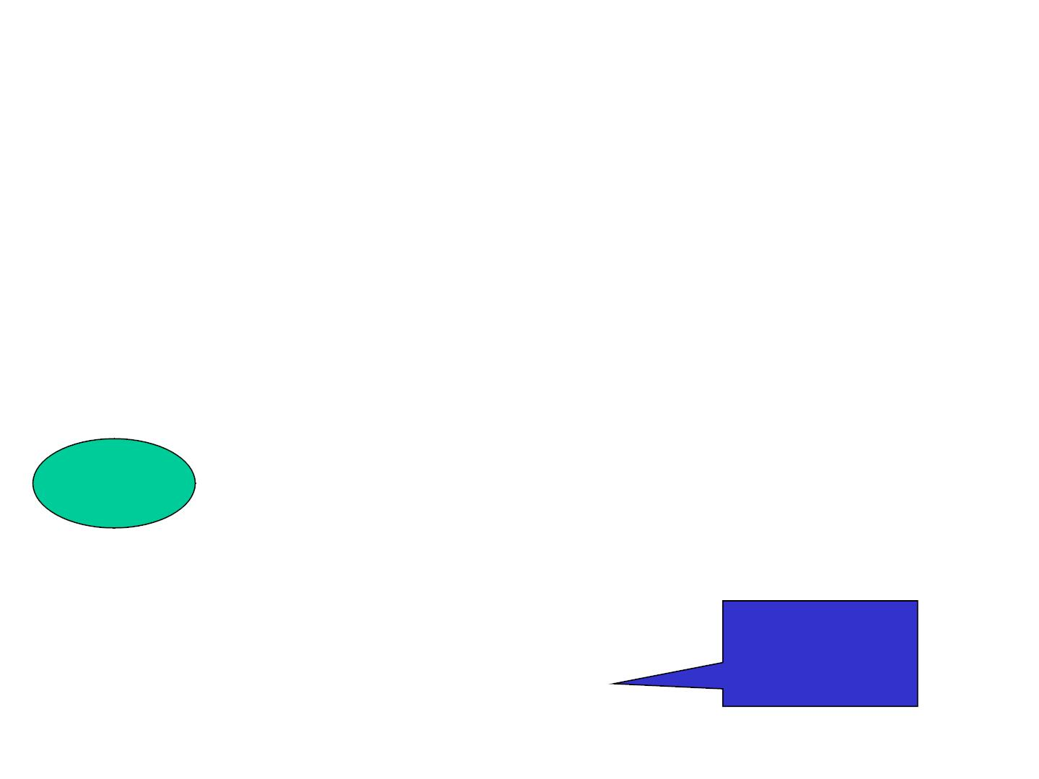
矩阵的转置
运算规律
(A^{T}
)
T
 A
(A B)^{T}  A^{T}  B
(kA)^{T}  kA^{T}
T
问题
T

(AB) ?
(AB)^{T} 
请牢记
B^{T} A^{T}

Slide 48
矩阵的转置
自己证明
(A^{T}
)
T
 A
(A B)^{T}  A^{T}  B
(kA)^{T}  kA^{T}
T

Slide 49
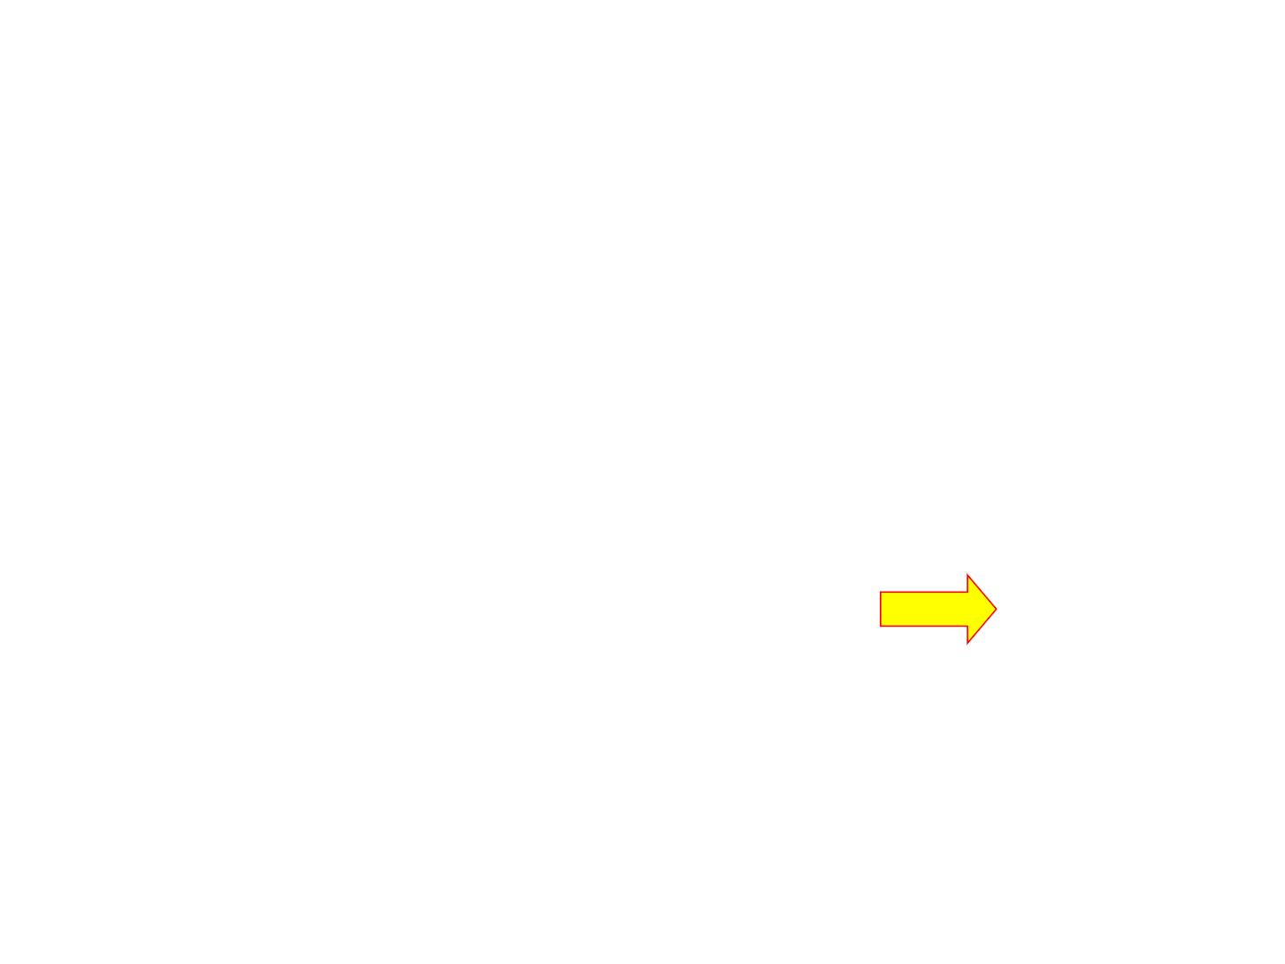
 

 
ij
T

T T
A  a
B b
(AB) B A
ij
ms
sn
   

A  a B b
T
T
ji
sm
ji
n s

 
C  AB  c_{ij}
T T
B A  (d )
ij nm
mn
c  d ?
ji
ij
c  a b  a b  a b
ji
j1 1i
j2 2i
js si
c
=
d_{ij}
d  b a  b a  b a
ji
ij
1i j1
2i j2
si js
(AB)  B A
也就是
T
T
T
(ABC)  C B A
T
T
T
T

Slide 50

对称阵与反对称阵
对称阵: A^{T}  A
a_{ij}  a
反对称阵:  
A
A
T
a  a 且a  0
ij
ji
ii
ji
A A^{T}
AA , A A, A A
T
T
T

T T

T

T T
(A A ) A (A )
T T

T T T

T
(AA ) (A ) A AA .

A A (A A ).
   
T
T
A A^{T}
A A^{T}
A 

任一方阵都可以分解成
对称阵与反对称阵的和.
2
2

Slide 51

对称阵与反对称阵
问题
反对称阵: A^{T}  A
怎么说明
a_{ii}  0?

Slide 52

练习
1. 设矩阵A与B为同阶对称阵，证明AB是对称
阵的充要条件为AB=BA.
cos sin 
2.矩阵 
n

A


的幂A ?

sin cos


Slide 53
1.证：:
(AB)
T
 AB


 AB  BA

又(AB) B A 
^{T}  T T
BA
:
 AB  BA
 
AB B A
( )^{T}  T T BA AB
 AB为对称阵。

Slide 54
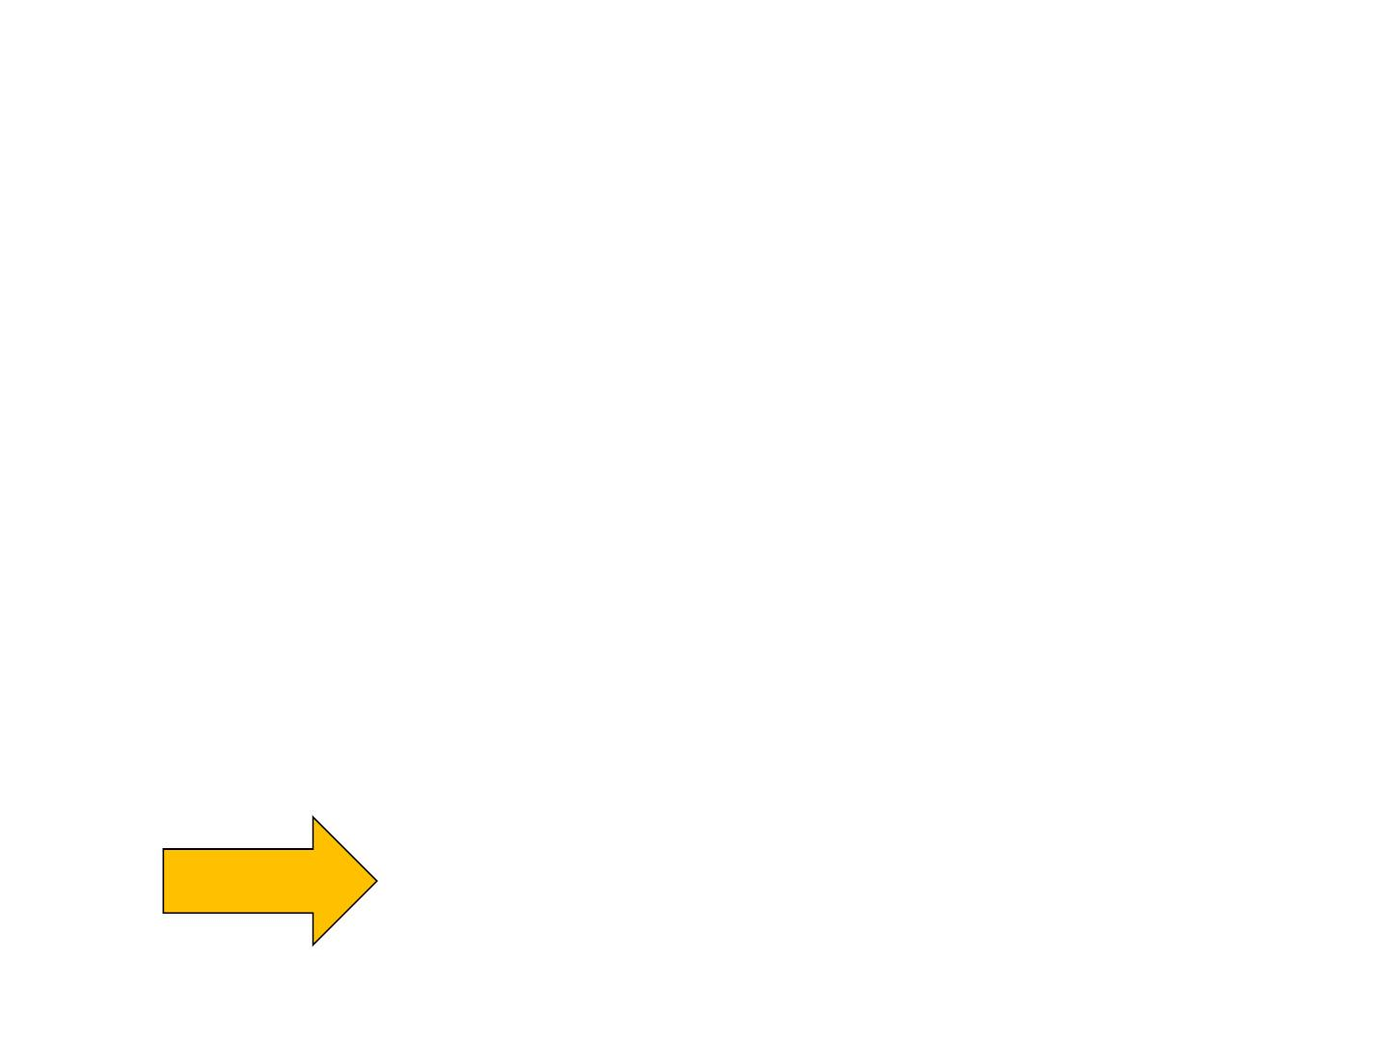
2.
A²  

cos  sin cos  sin




sin cos sin cos







²   ²    
cos sin 2 sin cos
2 sin cos cos²   sin² 









cos 2  sin 2
sin 2 cos 2

 





cosn sinn 
A^{n}



.
推测

sin n cosn


Slide 55

cos(n 1)  sin(n 1)

n1
设A  




sin(n 1) cos(n 1)

n
n1
则A  A A 

cos(n 1)  sin(n 1) cos  sin





sin(n 1) cos(n 1) sin cos







cos n  sin n
sin n cos n

 






cos n  s in n
s in n cos n

 A^{n}  






Slide 56
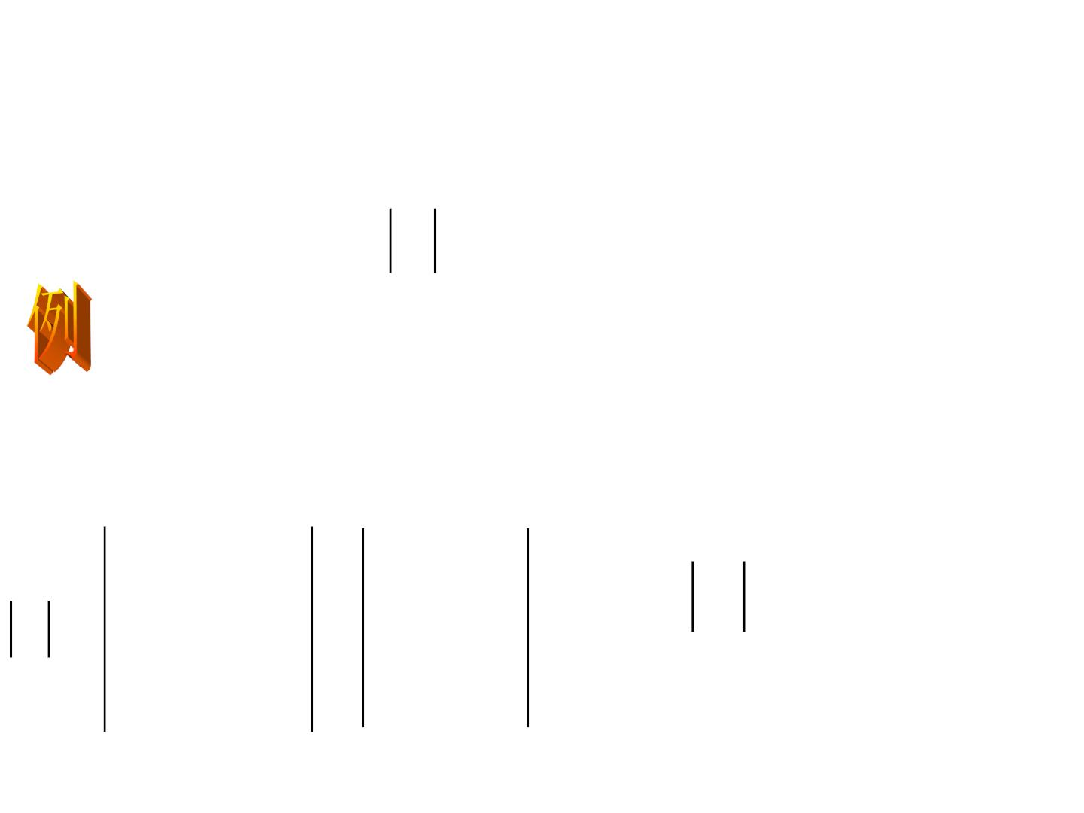
方阵的行列式
定义:由方阵A所构成的行列式称为方阵的行列式,记为
A或det A
1 2 0

1 3 4





A  1 0 8 , B  2 6 8 .









2 0 0


1 3 7

1 2 0 1 2 0


B  0.

A  1 0 8 1 0 8





2 0 0 2 0 0
这种现象奇怪吗？

 32.

Slide 57
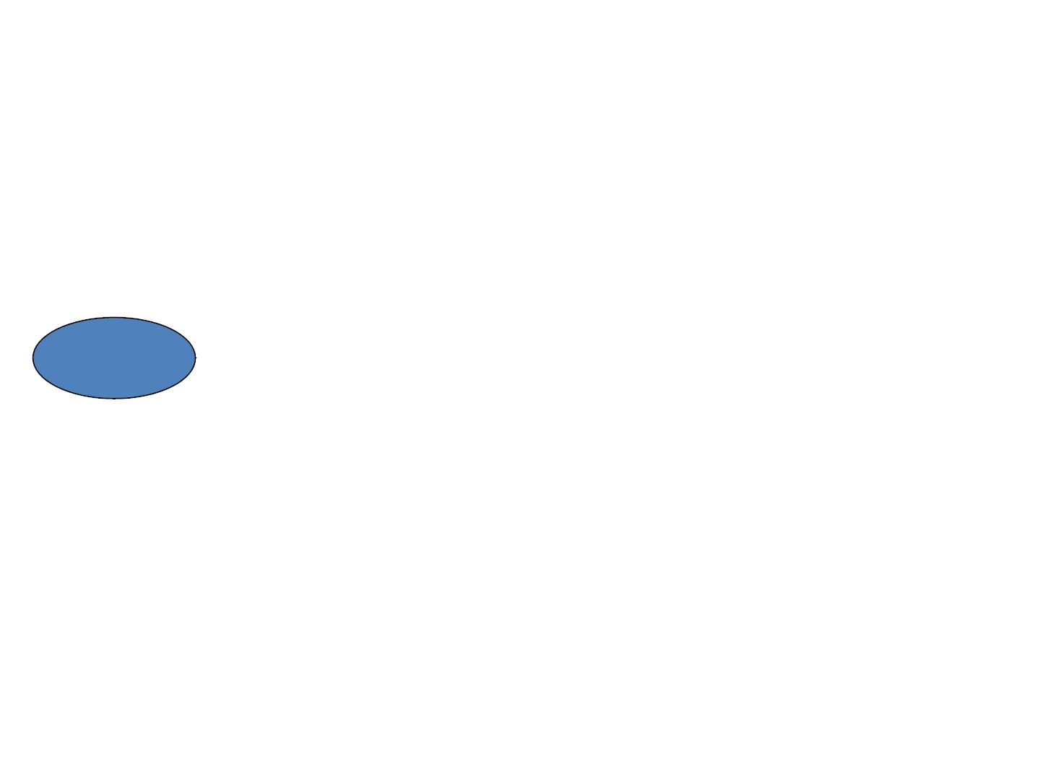
定义:若方阵的行列式不为零,则称方阵为
非奇异方阵,否则称为奇异方阵.
思考
你能举一些非奇异和奇异矩阵的例子吗?

Slide 58
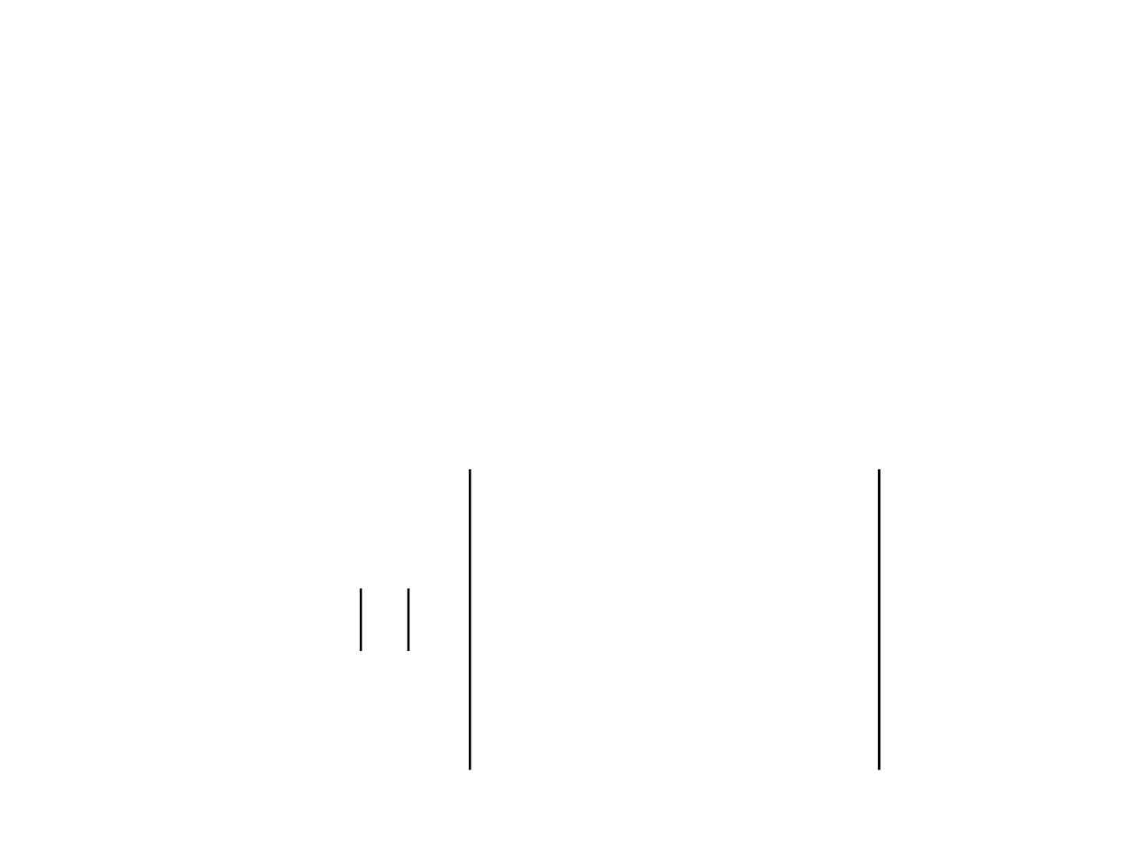
n阶方阵
 a a

a 

11
12
1n

a a  a
   
a a  a


A

21
22
2n






n1
n2
nn
的行列式为
a a  a
11
12
1n
a a  a
 
det A A
21
22
2n
.
   
a a  a
n1
n2
nn

Slide 59
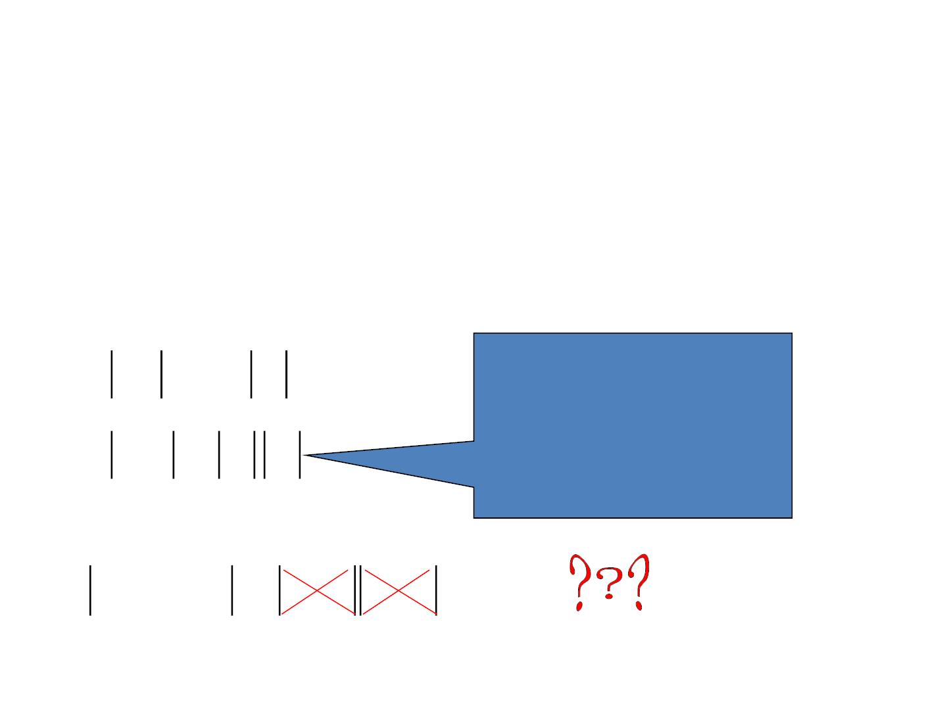
由方阵A所确定的行列式作为一种运算除具
有一般的行列式的性质外，还有如下性质：
设A,B均为n阶方阵，k为常数，则有：

n
kA k A ,
请特别注意这一性
质,如果不是同阶方
阵结果不成立.
AB  A B .
A B  A B 成立吗
mn
nm
mn
nm
不成立!

Slide 60
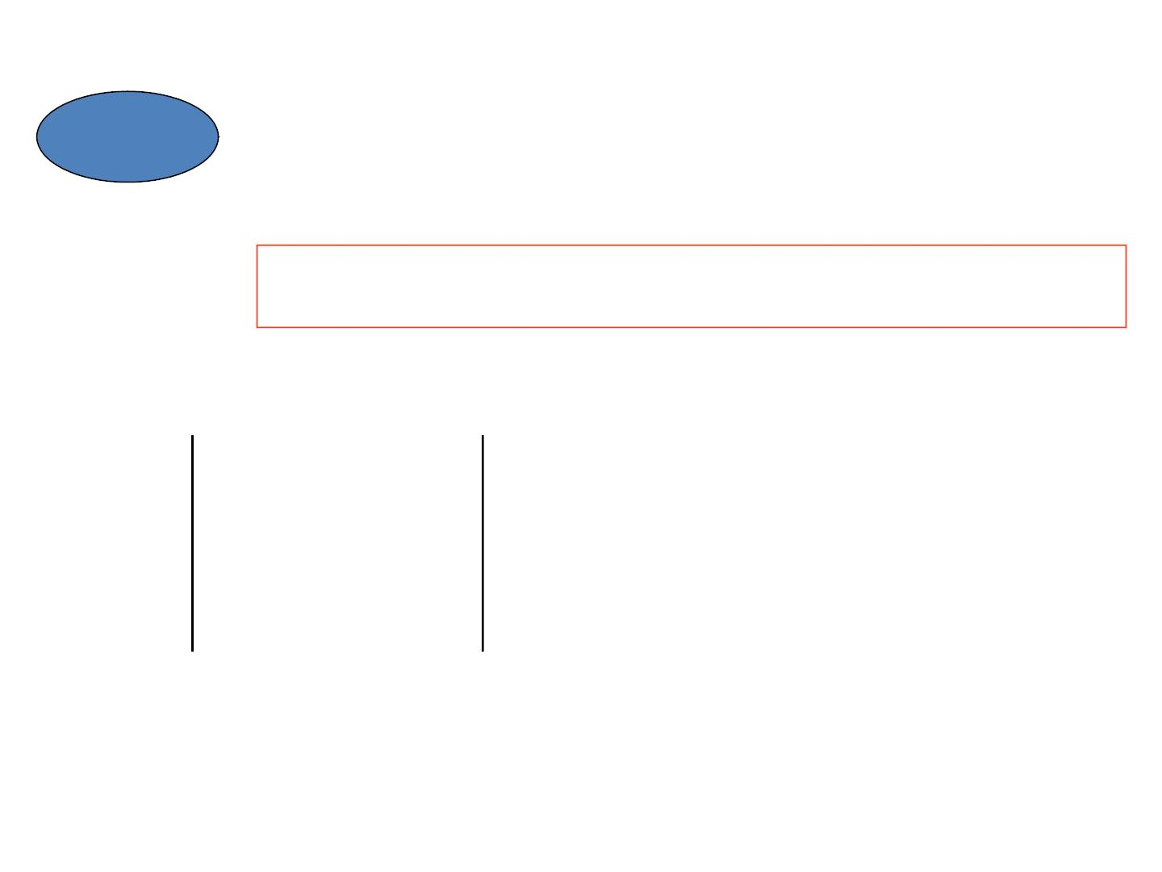
练习
证明 奇数阶反对称阵的行列式为零.
0 2 8
 2 0 6  ?
8  6 0
0

Slide 61
由方阵A所确定的行列式作为一种运算除具
有一般的行列式的性质外，还有如下性质：
设A,B均为n阶方阵，k为常数，则有：

n
kA k A ,
请特别注意这一性
质,如果不是同阶方
阵结果不成立.
AB  A B .
A B  A B 成立吗
mn
nm
mn
nm
不成立!

Slide 62

伴随矩阵
 a a

a 

11
12
1n

a a  a
   
a a  a


21
22
2n
 A 为a 的代数余子式，
A
,


ij
ij




n1
n2
nn
 A A

A 

11 21
n1


A A  A
n2
   
A A  A

_{A} 
12 22



 伴随矩阵



1n 2n
nn

写A时要注意什么？
代数余子式的顺序!

Slide 63
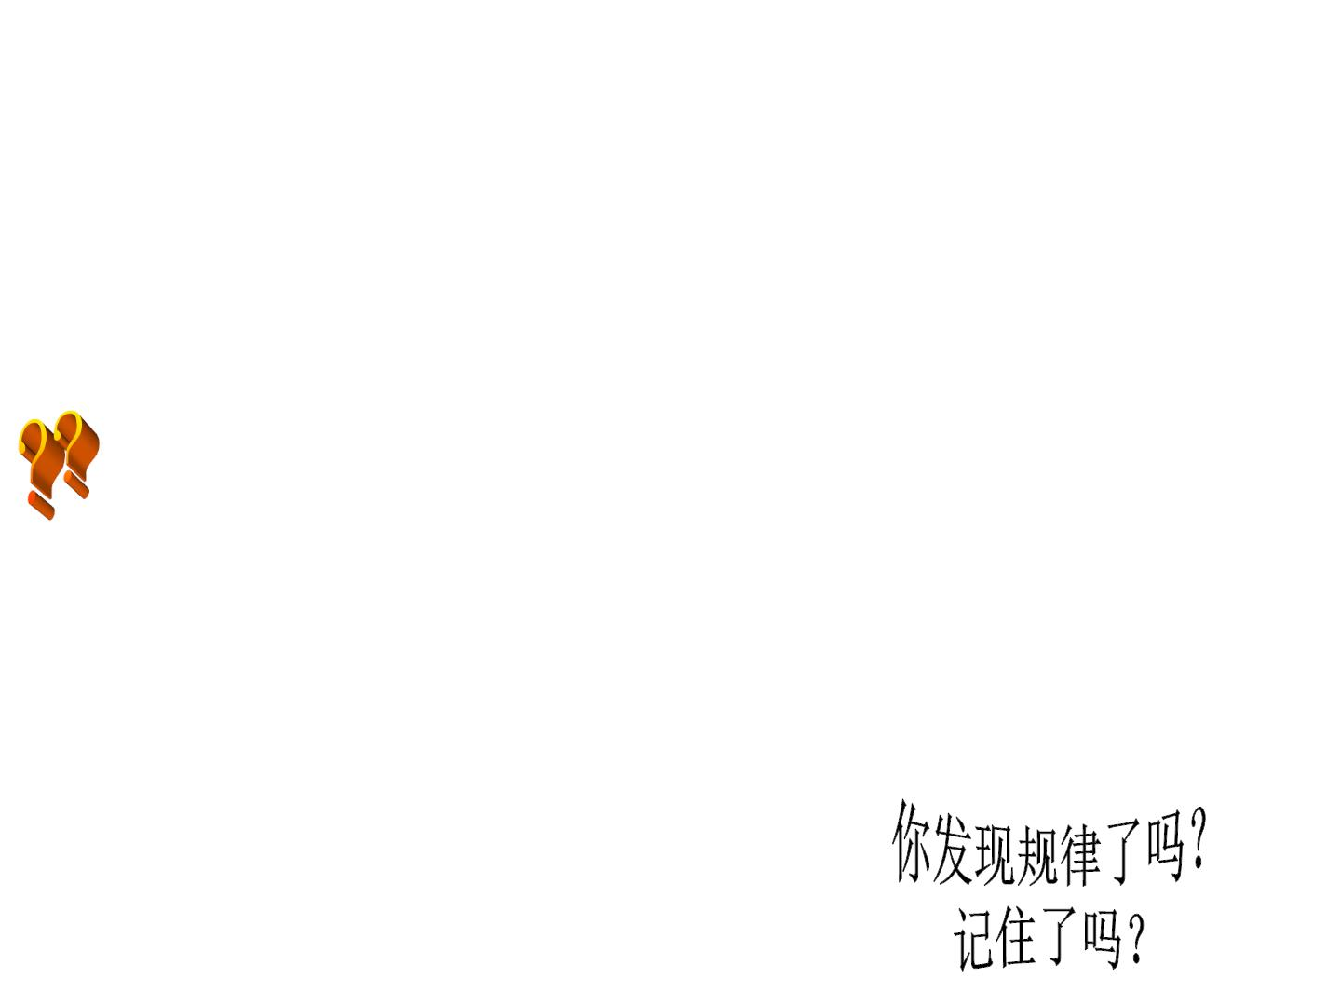
 A A

A 

11
21
n1


A A  A
n2
   
A A  A

_{A} 
12
22







1n
2n
nn

a b 
二阶矩阵A 
 
的伴随矩阵=？
c d
 
A  d, A c,
  A  b, A  a.
11
12
21
22

d  b
 c a


A  






Slide 64
练习
 1 0
A
B
C



*



, A _________,

1 1

1 2
*



, B _________,

3 1

2 3
*



,C _________ .

1 4


Slide 65

练习答案
1 0
 1 2
 4 3
A*

 
，B*


，C*=
.



1 1
 

3 1


1 2


Slide 66
复习
D, (i  j).
a A  a A  a A 

j1 i1
j2 i2
jn in


0, (i j).
D, (i  j).
a A  a A  a A 

1 j 1i
2 j 2i
nj ni


0, (i j).

Slide 67
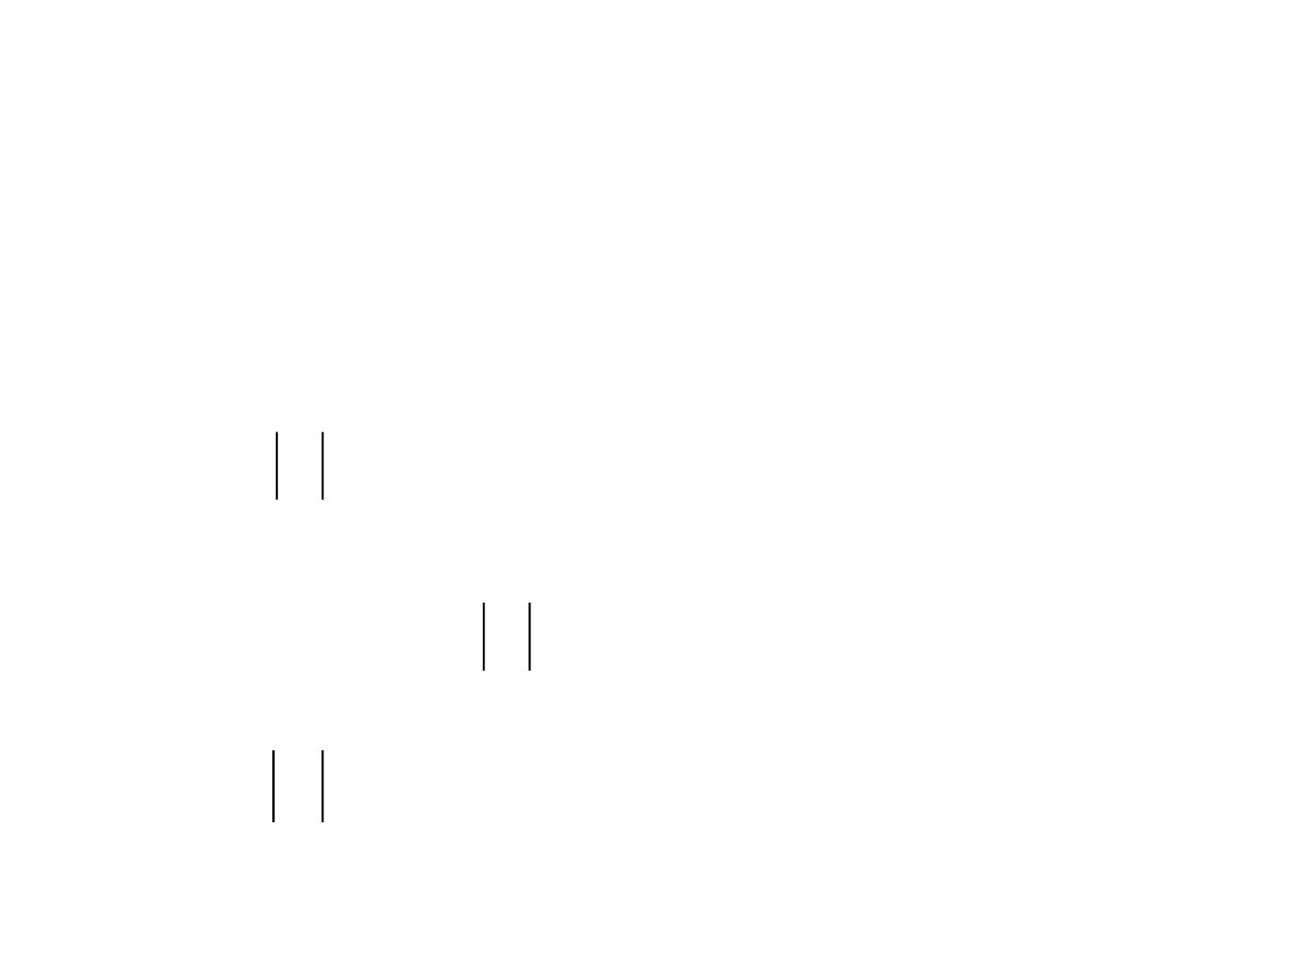
a a

a  A A

A 

11 12
1n

11
21
n1

 
a a  a A A  A


AA 
21 22
2n
12
22
n2



       



a a  a A A  A
nn




n1 n2
nn

1n
2n


A



 





A

 AE

Slide 68
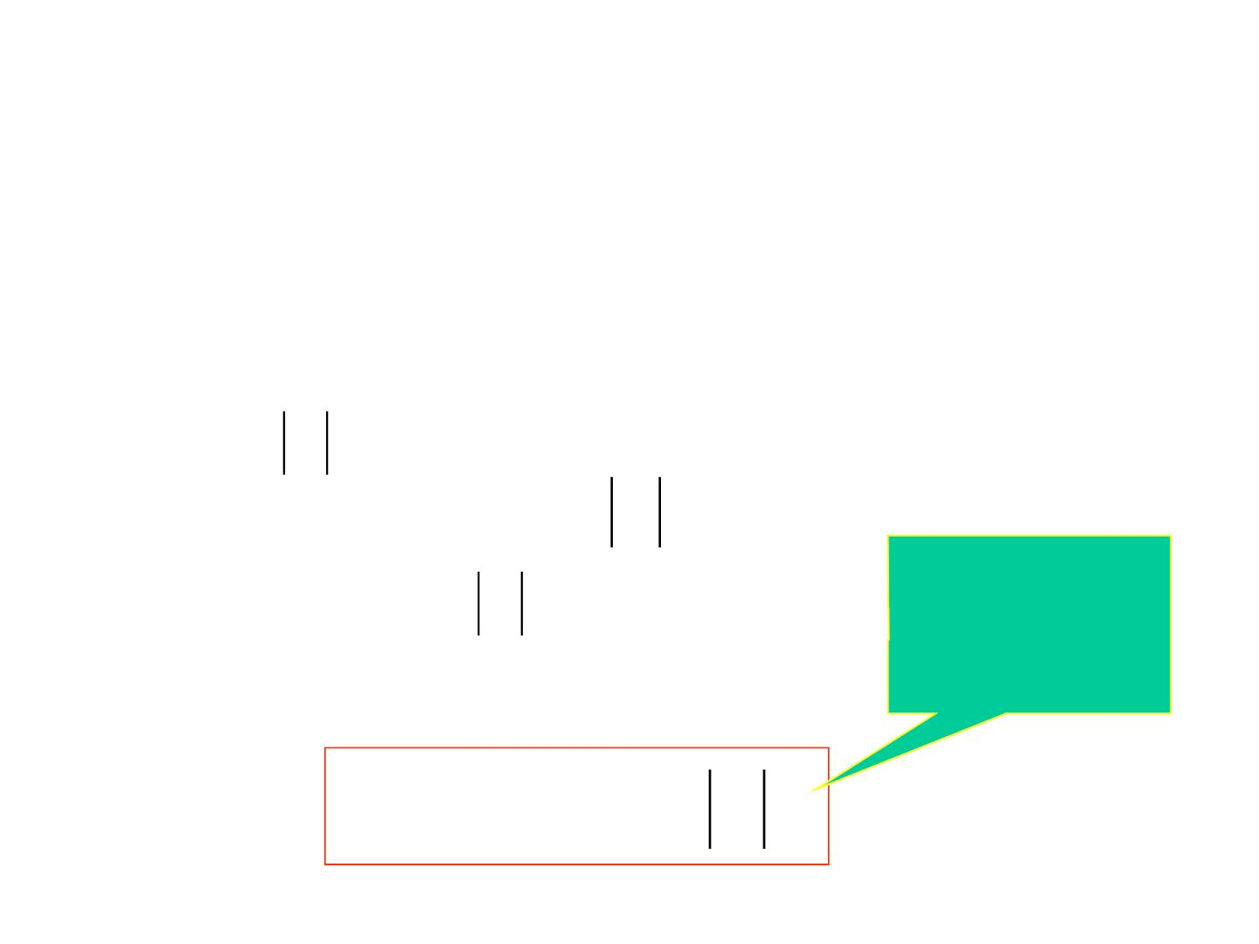
 A A

A  a a

a 

11
21
n1
11
12
1n

A A  A a a  a




 
A A
12
22
n2
21
22
2n



       


A A  A a a  a




1n
2n
nn
n1
n2
nn

A



 AE
 




A
一个很重
要的公式




AA  A A  AE

Slide 69
矩阵的初等变换
矩阵的初等变换是线性代数中一个重要的工具.
以下三种变换分别称为矩阵的第一、第二、第三
种初等变换：
(i) 对换矩阵中第i, j两行(列)的位置，记作
r (c )或r  r (c  c )
ij
ij
i
j
i
j
(ii) 用非零常数k乘第i行(列 ）,记作kr (kc ).
i
i
(iii) 将矩阵的第j行(列)乘以常数k后加到第i行
（列）对应元素上去,记作r  kr (c  kc ).
i
j
i
j

Slide 70
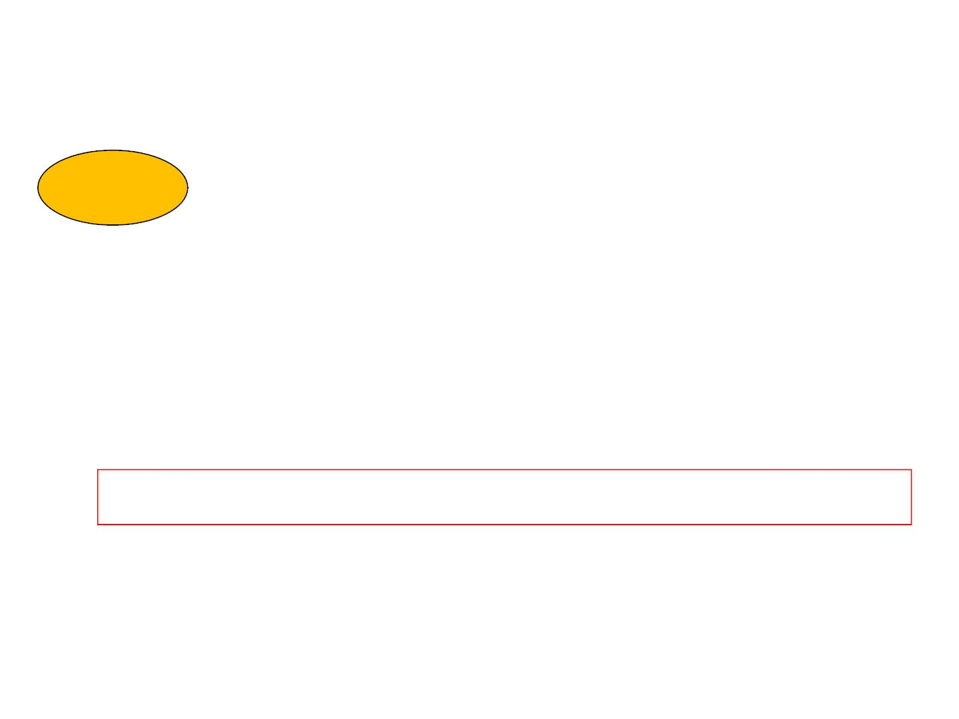
矩阵的初等行变换与初等列变换统称为初等变换。
问题
矩阵的初等变换有几种？是什么？
矩阵的初等变换有什么作用？
初等变换可以简化矩阵，如将矩阵化为梯形阵。

Slide 71

例如：

2  3 8 2

1 3 1 4 




A  2 12  2 12 
 2 12  2 12





r r
1 3


1 3 1 4

2  3 8 2



r 2r
1 3 1 4 
1 3 1 4 
2 1



^{r 2r} 

3 1
 0 3 2 2
 0 6  4 4




 


0  9 6  6

0 3 2 2


1 3 1 4


特别注意
 0 3  2 2




利用初等变换将A化为B，A与B
之间用记号或 连接。

0 0 0 0


Slide 72

练习
用初等变换将下列矩阵化为梯形阵。
 1 0 2


A  0 2 0





1 0 3


1 2  2 3



B  4  3 3 12





3 1 1 9


Slide 73

练习
 1 0 2 
1 0 2

1 0 0

 



A  0 2 0
 0 2 0 
 0 1 0


 
 





1 0 3
0 0 5 
0 0 1


 


Slide 74

练习

1 2  2 3


1 2  2 3





B  4  3 3 12

 
0 11 11 0







3 1 1 9
 0  7 7 0



1 2  2 3 1 0 0 0


 

 0 1 1 0 
0 1 0 0
0 0 0 0

 






0 0 0 0




Slide 75
化梯形阵的问题
 1 2 1 0 



3 4 5




A  0 2 8 8
B  2 3 1









4 5 9 9

 
3 5 1


0 1 4 8


C  2 3 2 1





5 8 7 1


Slide 76
 1 2 1 0  1 2 1 0 


 

A  0 2 8 8  0 2 8 8

 


 
4 5 9 9 0 3 13 9
 



1 2 1 0 
1 2 1 0




 0 1 4 4
 0 1 4 4









 
0 3 13 9
0 0 1 3




Slide 77

3 4 5 
3 4 5 




r₂

2
r
8 10
B  2 3 1
3 ¹





 0 3 1


r r

3 3
0 1 6


3 5 1
3
1




3 4 5 
3 4 5 


1 7




 0  
 0 1 7
 3 3 







 
0 1 6

0 1 6


3 4 5


 0 1 7





0 0 1


Slide 78

0 1 4 8
2 3 2 1




C  2 3 2 1
 0 1 4 8.











5 8 7 1
5 8 7 1










2 3
2
1
 2 3 2 1






 0 1
4 8

0 1 4 8







15
5
1
2
3

0 8 7 5 1
 
 0
2
 

2
2  
2

2 3 2 1 
2 3 2 1




 0 1 4 8
 0 1 4 8









0 1 4 3
 0 0 0 5



Slide 79
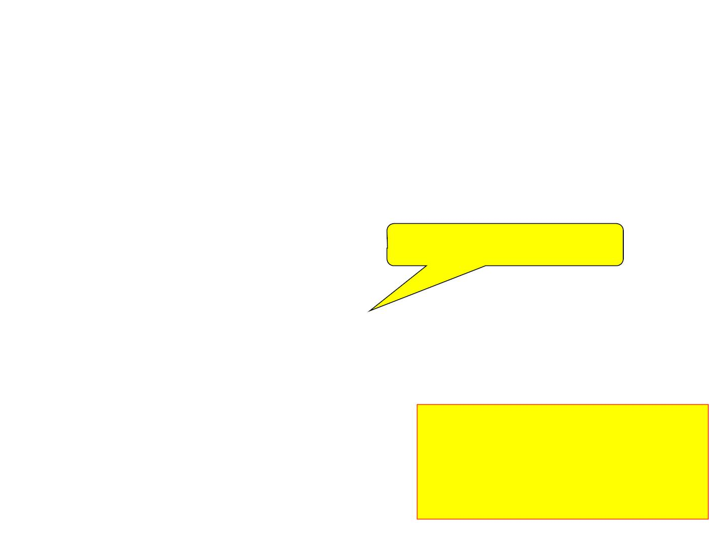
矩阵的等价
对矩阵A实行有限次初等变换得到矩阵B，则称矩

阵A与B等价，记作 A B.
等价矩阵具有自反性、对称性、传递性。即：
A  A; A  B  B  A; A  B ,B  C  A  C
1 0 0 0 0


A的等价标准形



0 1  0 0  0
      





A  0 0 1 0 0  I


mn


0 0  0 0  0
      
0 0  0 0  0


定理：任何一个矩
阵都有等价标准形。







Slide 80
练习
 1 0 2 
1 0 2

1 0 0

 



A  0 2 0
 0 2 0 
 0 1 0


 
 





1 0 3
0 0 5 
0 0 1


 


Slide 81
练习

1 2  2 3


1 2  2 3





B  4  3 3 12

 
0 11 11 0







3 1 1 9
 0  7 7 0



1 2  2 3 1 0 0 0


 

 0 1 1 0 
0 1 0 0
0 0 0 0

 






0 0 0 0




Slide 82
求下面矩阵的等价标准形
 1 2 1 0 



3 4 5




A  0 2 8 8
B  2 3 1









4 5 9 9

 
3 5 1


0 1 4 8


C  2 3 2 1





5 8 7 1


Slide 83
 1 2 1 0  1 2 1 0 


 

A  0 2 8 8  0 2 8 8

 


 
4 5 9 9 0 3 13 9
 



1 2 1 0 
1 2 1 0




 0 1 4 4
 0 1 4 4












0 0 1 3

0 3 13 9

1 0 0 0


 0 1 0 0





0 0 1 0


Slide 84
3 4 5 
3 4 5 




r₂

2
r
8 10
B  2 3 1
3 ¹





 0 3 1


r r

3 3
0 1 6


3 5 1
3
1




3 4 5 
3 4 5 


1 7




 0  
 0 1 7
 3 3 







 
0 1 6

0 1 6


3 4 5
1 0 0




 0 1 7
 0 1 0








0 0 1 
0 0 1




Slide 85
0 1 4 8
2 3 2 1




C  2 3 2 1
 0 1 4 8. 













5 8 7 1
5 8 7 1

2 3 2 1 1 0 0 0

 

 0 1 4 8  0 1 0 0

 


 


0 0 0 5
 
0 0 0 1

1 0 0 0


 0 1 0 0





0 0 1 0


Slide 86
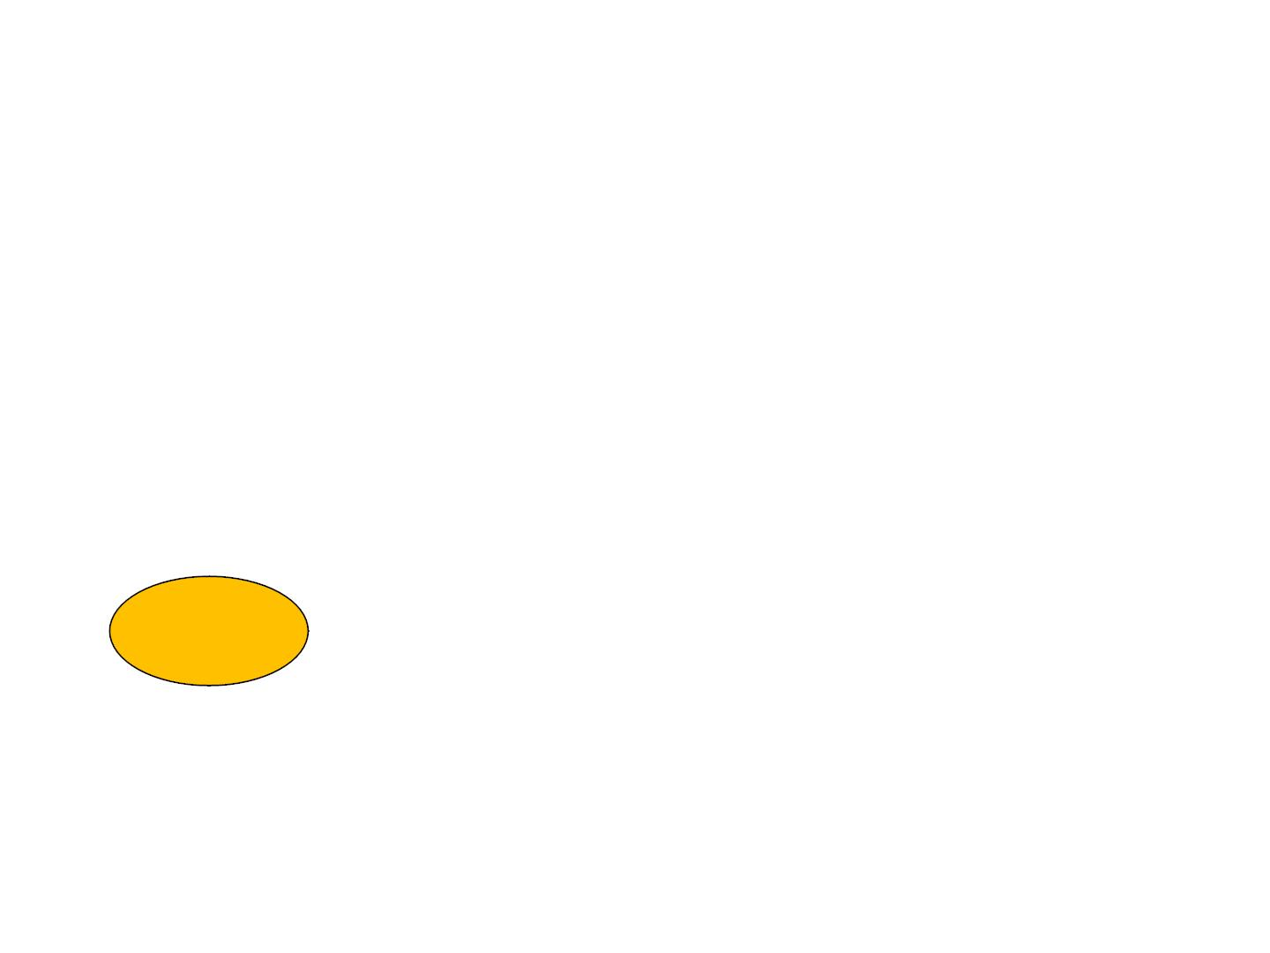
1 0

0 0

0



0 1  0 0  0
      





A  0 0

1 0

0  I
mn


0 0  0 0  0
      
0 0  0 0  0








思考
等价标准形中1的个数与什么因素有关？

Slide 87

矩阵的秩
1.k阶子式：在A_{mn}中任取k行k列，位于这些
行、列相交处的k²个元素，按原次序组成的
k阶行列式，称为矩阵A的k阶子式.
一般地：
k k
mn矩阵A的k阶子式有C C 个。
m n

Slide 88
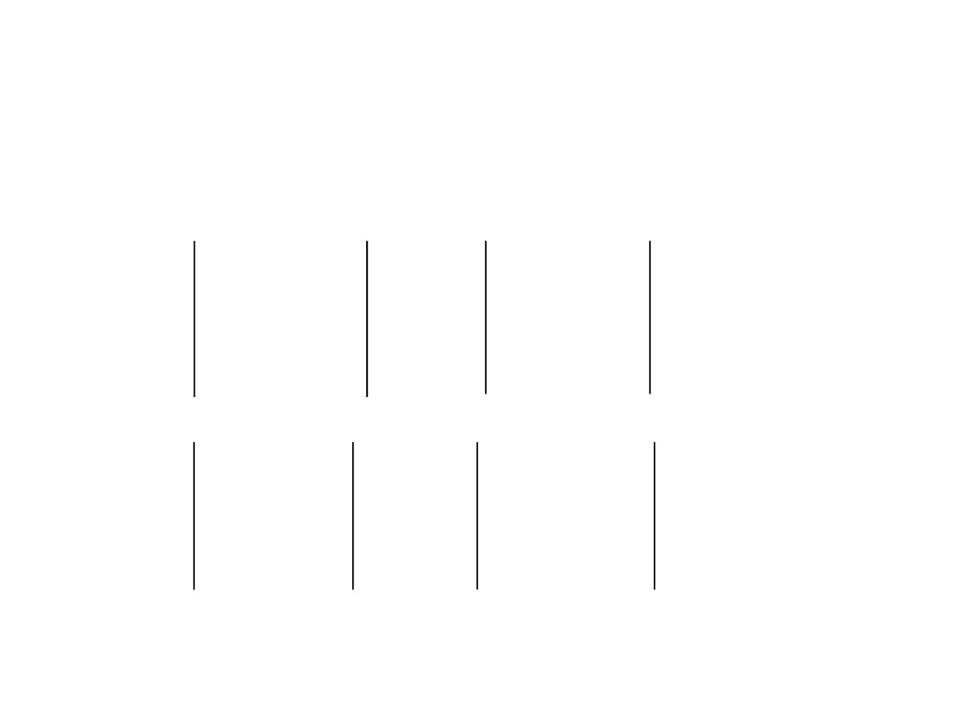

2  3 8 2



A  2 12  2 12
 共有4个3阶子式。




1 3 1 4

2 3 8
2 12 2 ,
1 3 1

2 3 2
2 12 12 ,
1 3 4
2 8 2
2 2 12 ,
1 1 4
3 8 2
12 2 12 .
3 1 4
计算知，这4个3阶子式全为零。

Slide 89
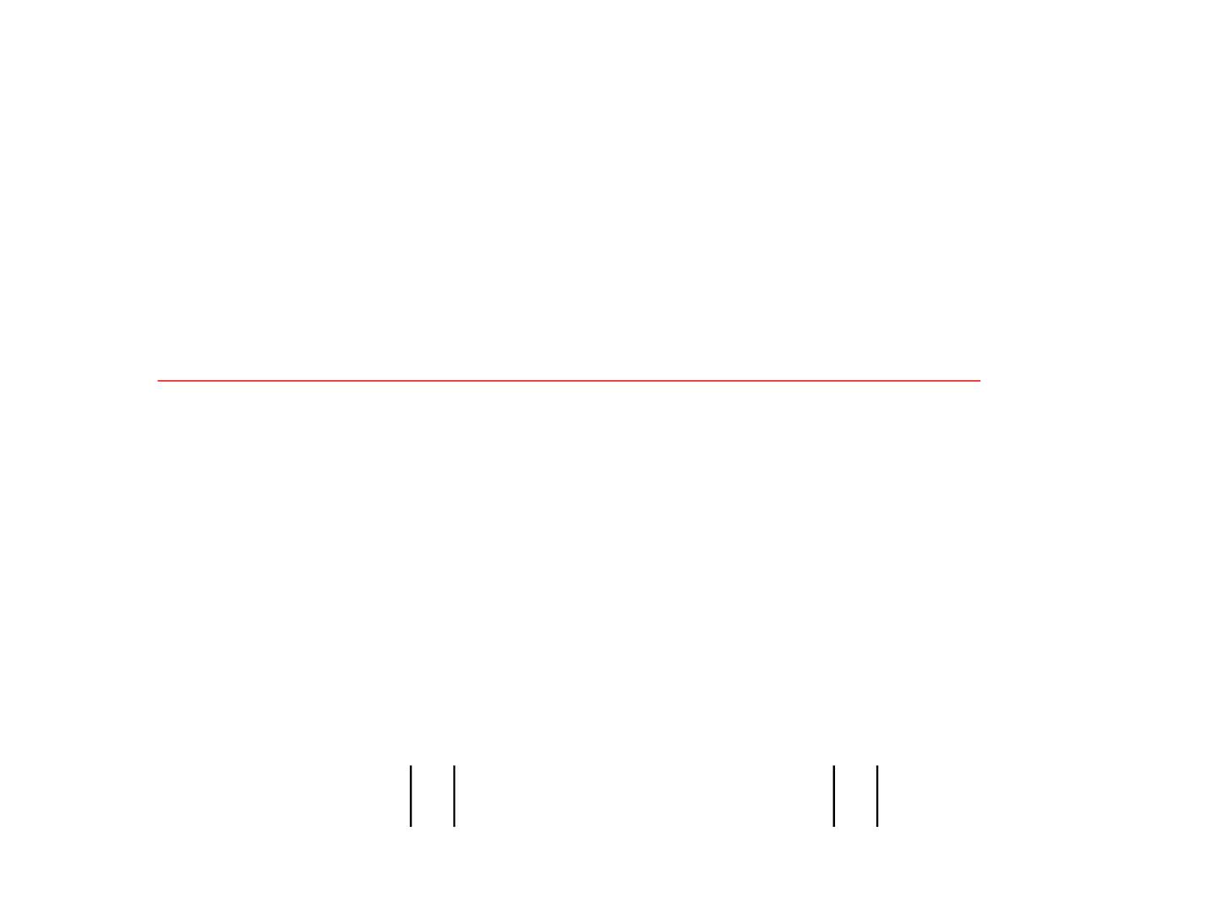
矩阵的秩
2.秩的定义:矩阵 A 的所有不等于零的子式的最高阶
数称为矩阵 A 的秩.记作 r(A) .
显然:r(O)=0;只要A不是零矩阵, 就有 r(A)>0.并且:
(i) r(A_{mn} )  min{m,n};
(ii) 若有一个r阶子式不为零，则r(A)  r;
若所有的r阶子式全为零，则r(A)  r.
(iii) r(A^{T} )  r(A).
(iv) 设A_{nn},若 A  0,则r(A)=n; 若 A =0,则r(A)<n.

Slide 90
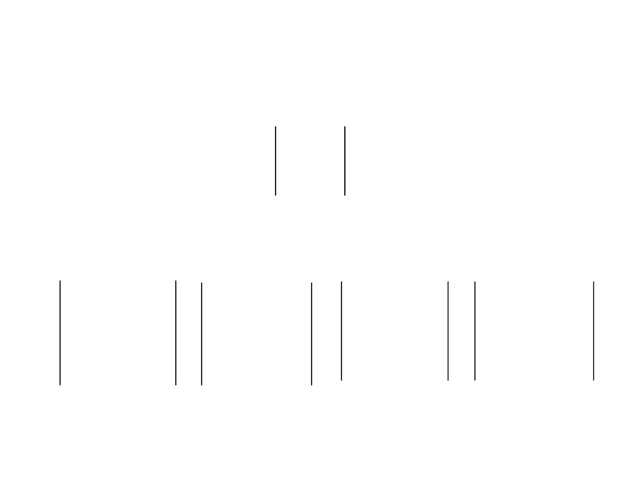

2  3 8 2

例1:求矩阵的秩:


A  2 12  2 12





1 3 1 4

有不为零的2阶子式
2 3
 24  6  30.
2 12
 r(A)  2.
共有4个3阶子式：
2 3 8


2 3 2
2 8 2 3 8 2
2 12 2 ,

12 2 12 .
2 12 12 ,
2 2 12 ,
1 3 1 1 3 4
1 1 4 3 1 4
 
计算知，这4个3阶子式全为零。 r(A) 2.

Slide 91
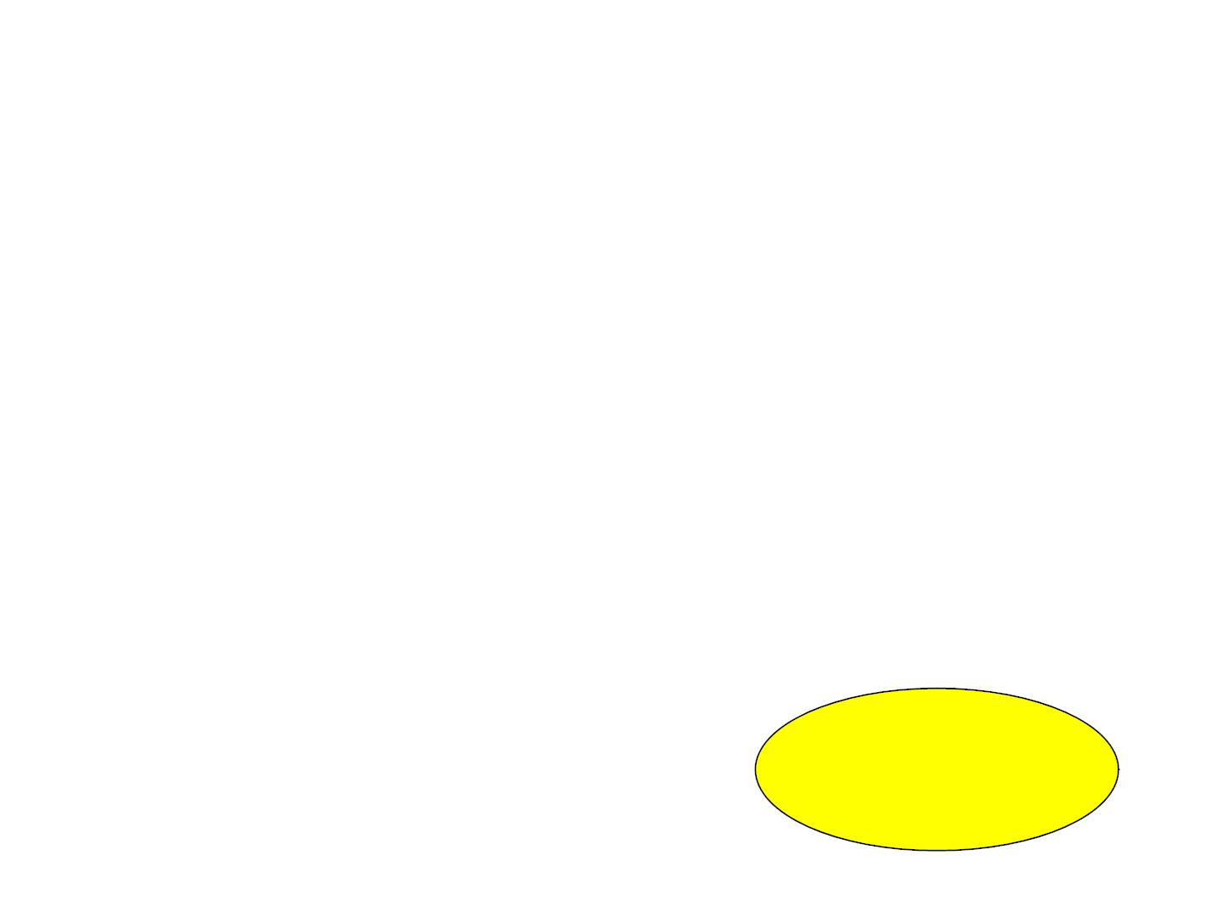
例2:求矩阵A的秩.
a a


a_{1r}
a_{2r}
a 
1n

 

11
12


ª22
a
2n


   


A 

a_{rr}

a 
rn


0     0
     
0     0








(a a a  0)
11 22
rr
受到什么
启示？
显然 r(A)  r.

Slide 92
任意一个矩阵都可经初等变换化为梯形阵.
梯形阵的秩等于其非零行的行数.
只需考虑矩阵经初等变换后其秩是否不变？
回答是肯定的，我们有：
定理:矩阵经初等变换后其秩不变.

Slide 93
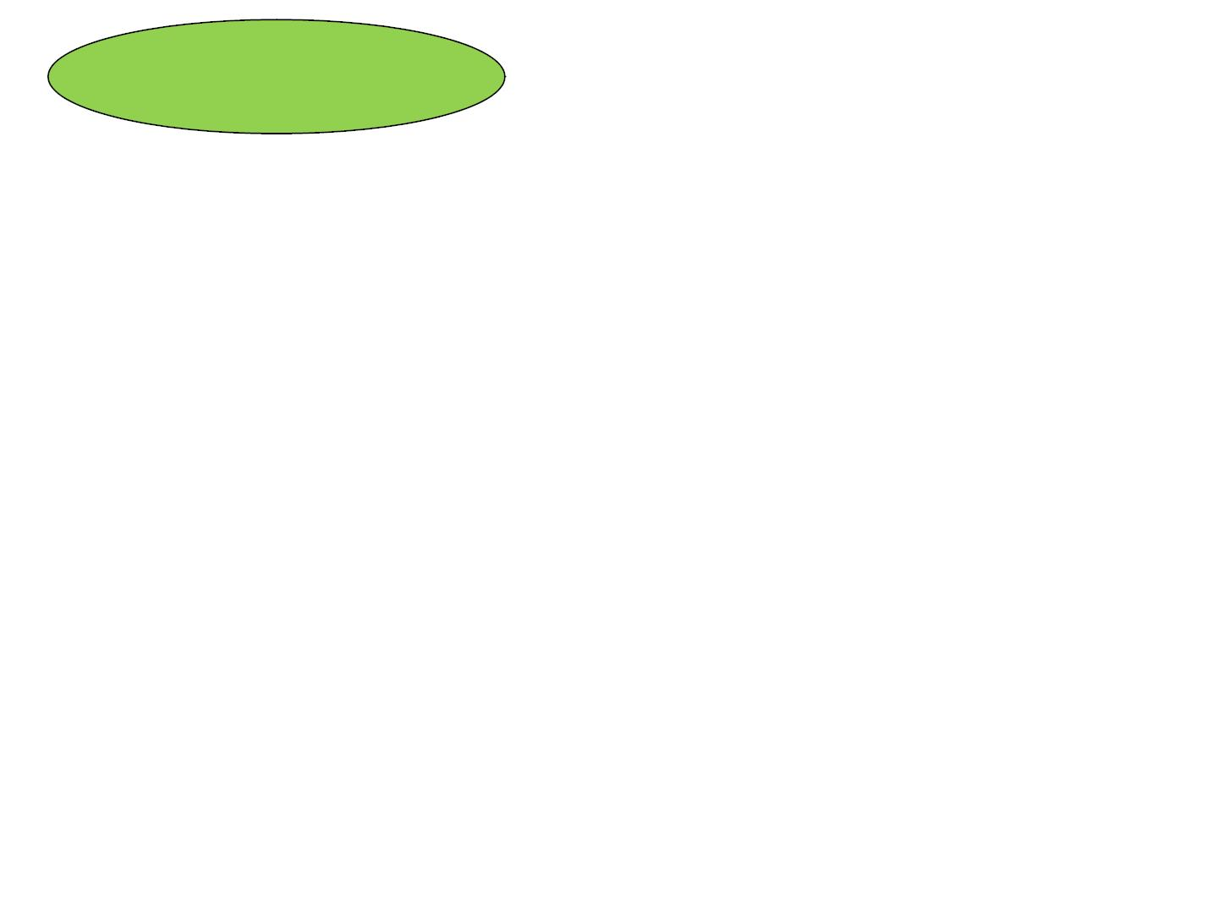
回忆初等变换
(i) 对换矩阵中第i, j两行(列)的位置，记作
r (c )或r  r (c  c )
ij
ij
i
j
i
j
(ii) 用非零常数k乘第i行(列 ）,记作kr (kc ).
i
i
(iii) 将矩阵的第j行(列)乘以常数k后加到第i行
（列）对应元素上去,记作r  kr (c  kc ).
i
j
i
j
自己完成定理的证明。

Slide 94

秩的求法：初等变换法。
例3:求下面矩阵的秩:
2 3 8 2 


A  2 12 2 12 ，





1 3 1 4

1 2 3 4 


1 0 1 2
3 1 1 0
1 2 0 5
B 


.







Slide 95
秩的求法：初等变换法。

2  3 8 2



A  2 12  2 12





1 3 1 4

1 3 1 4  1 3 1 4 




 2 12 2 12 


0 6 4 4



r r

 

1
3
2 3 8 2
0  9 6  6

 

1 3 1 4


 0 6  4 4
( ) 2
 r A 





0 0 0 0


Slide 96
1 2 3 4  1 2 3 4 




1 0 1 2

0  2  2  2
0  7 10 12
0 0  3  9

B 






 
3 1 1 0








1 2 0 5 


1 2 3 4 
1 2 3 4 





0 1 1 1
0  7 10 12
0 0  3  9


0 1 1 1
0 0  3  5
0 0  3  9




















1 2 3 4 



0 1 1 1  

r(B) 4


0 0  3  5
0 0 0  4







Slide 97
例4:
1 2 2 3 


C  4 t 3 12 , t
r(C) 3
为何值时，  ？





3 1 1 9

1 2 2 3

1 2  2 3


 

C  0 t 8 11 0
 0 1 1 0


 





0 7 7 0


0 t  8 11 0


1 2  2 3



 0 1 1 0   
t 3时, 
r(C) 3.




0 0 t  3 0



Slide 98
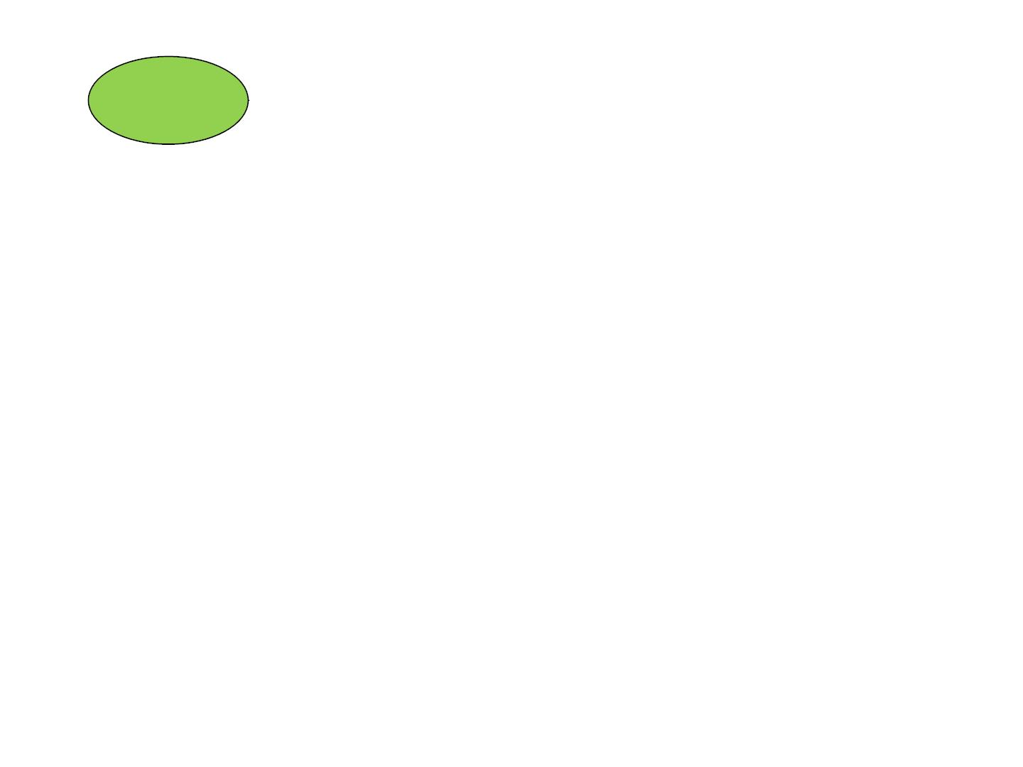
练习
a 1 1 1


1 a 1 1
1 1 a 1
1 1 1 a
设A 


，若r(A)  3，求a.







Slide 99

解: 因为r(A)  3，所以| A| 0，即
a 1 1 1
1 a 1 1
A 
| |
( 3)( 1) 0.
 a  a 
3

1 1 a 1
1 1 1 a
1 1 1 1


1 1 1 1
当a 1 时，A 
，r(A) 1；


1 1 1 1
1 1 1 1







Slide 100
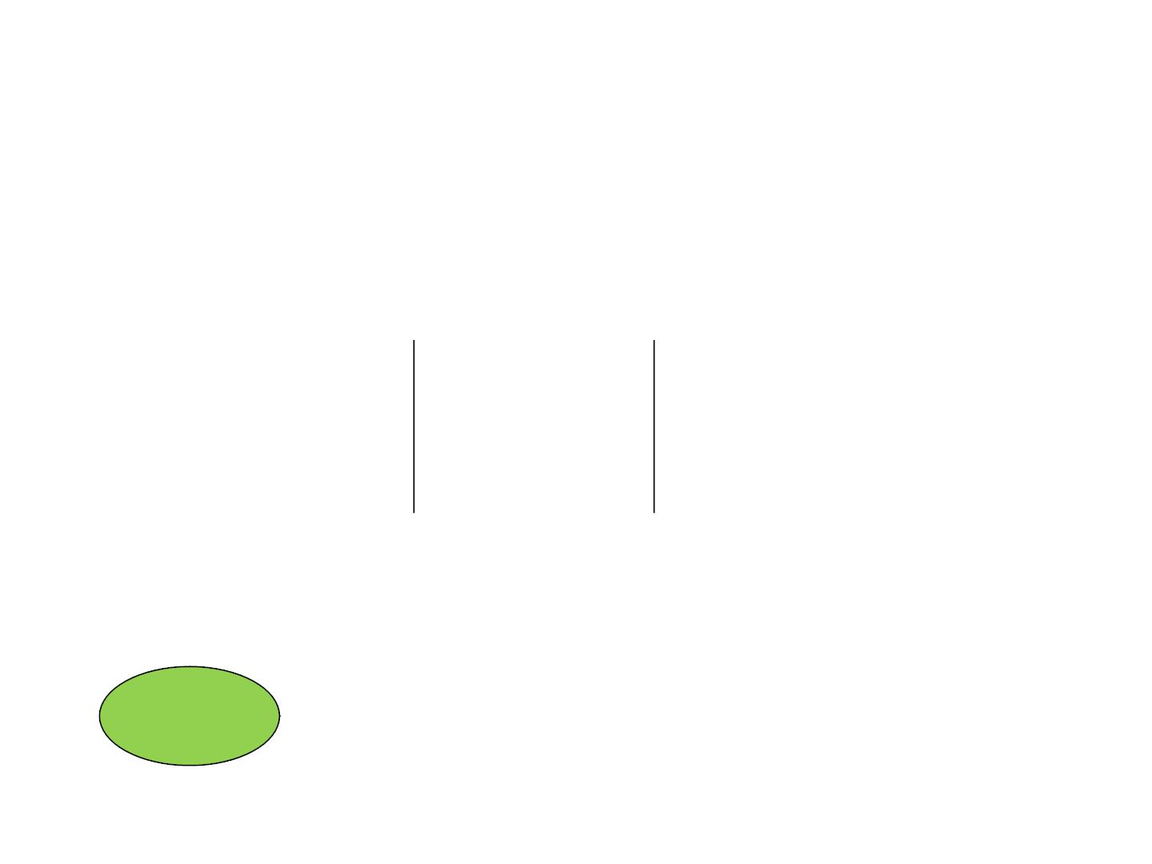

3 1 1 1
1 3 1 1
1 1 3 1
1 1 1 3





当a  3 时，A 
，








－3 1 1
由于 A的3阶子式 1 －3 1 ＝－16  0，
1 1 －3
r(A)  3，故a  3.
思考
为什么不用初等变换做？

Slide 101

矩阵的秩是矩阵的一个重要的数字特征。
显然，若两个矩阵有相同的秩，则这两个
矩阵有相同的标准形，从而等价；反之，若两
个矩阵等价，则它们的秩相同。
即有：
定理：矩阵A与B等价的充要条件是r(A)=r(B).

Slide 102
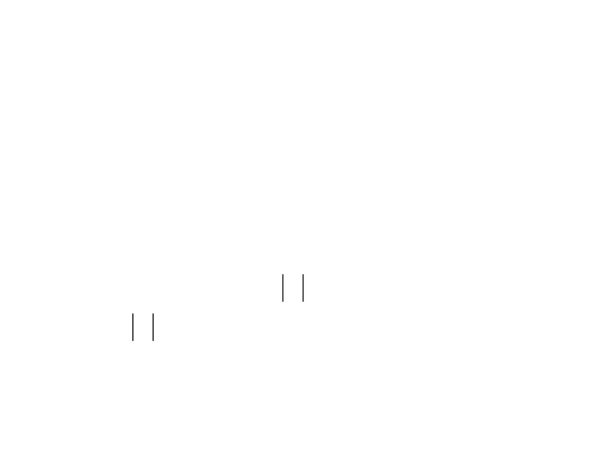
满秩矩阵
定义：若方阵A的秩与其阶数相等，则称A为满秩矩阵；
否则称为降秩矩阵。
定理：设A为满秩阵,则A的标准形为同阶单位阵 E .即
A  E
定义：若方阵A的行列式 A  0，则称A为非奇异矩阵；
若 A =0，则称为A为奇异矩阵。
满秩非奇异 降秩奇异

Slide 103
初等矩阵
定义：对单位阵进行一次初等变换后得到的
矩阵称为初等矩阵。
三种初等行变换得到的初等矩阵分别为：
1



 



0  1
  
1  0


E(i, j) 












1


Slide 104

E(i(k)) 
1
E(i, j(k)) 
1






 

 





k
1  k
 
1














1









1

对单位阵作一次列变换得到的矩阵也包
括在上面的三类矩阵之中。

Slide 105

初等矩阵的性质
1.
1



 



0  1
  
1  0



E(i, j)^{T} 



E(i, j)









1

E^{T} (i, j)  E(i, j)

Slide 106
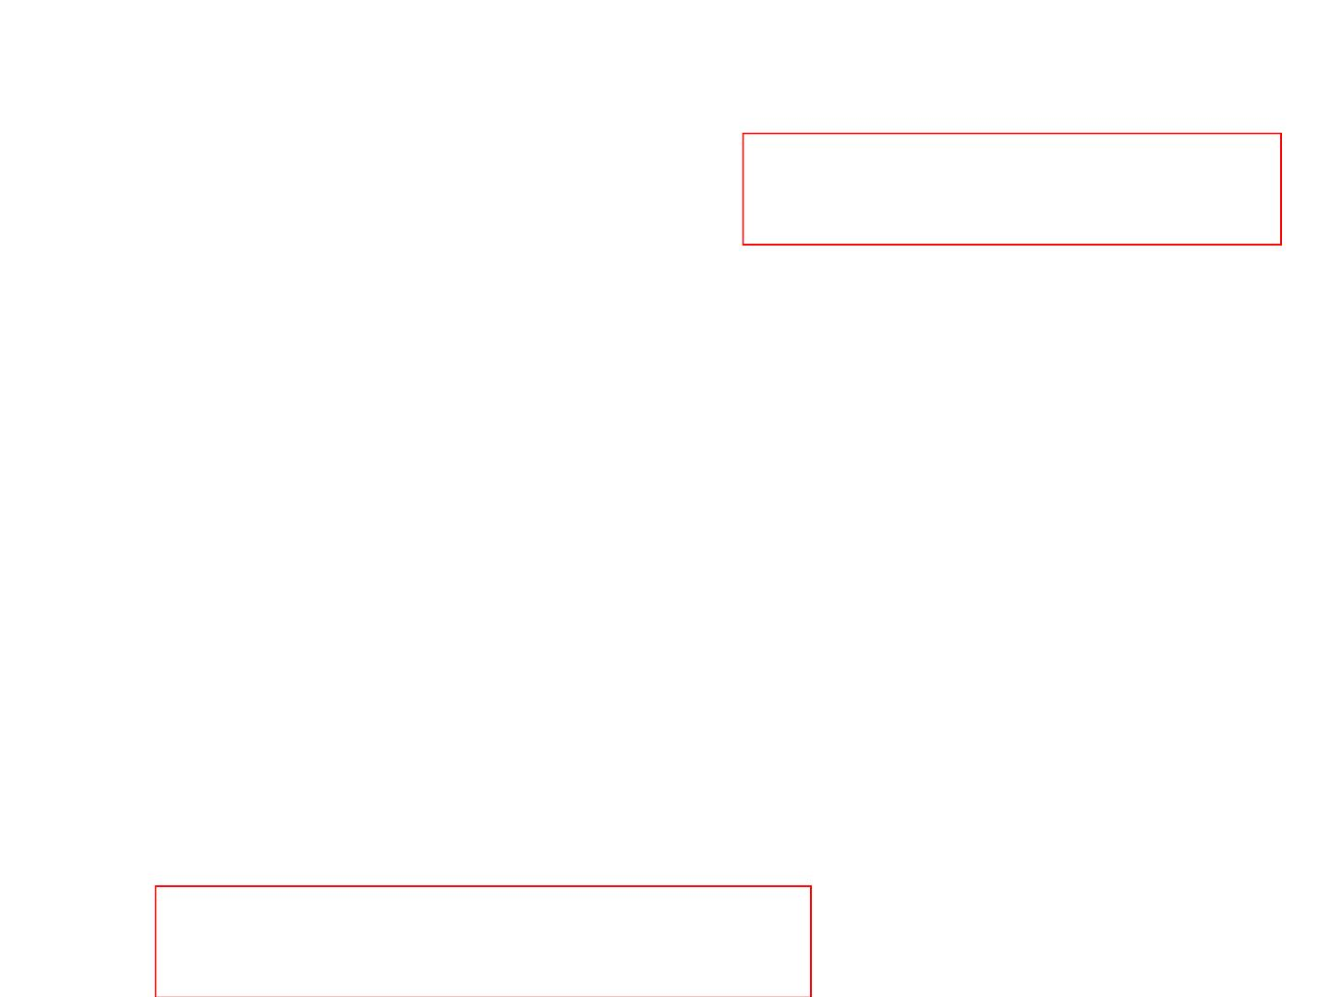
1



 

_{E(i(k))}T 


T

k
E (i(k)) E(i(k))








1

 E(i(k))
1



 



1


E(i, j(k))^{T}  
  E( j,i(k))
 
k  1










1

T
E (i, j(k))  E( j,i(k))

Slide 107
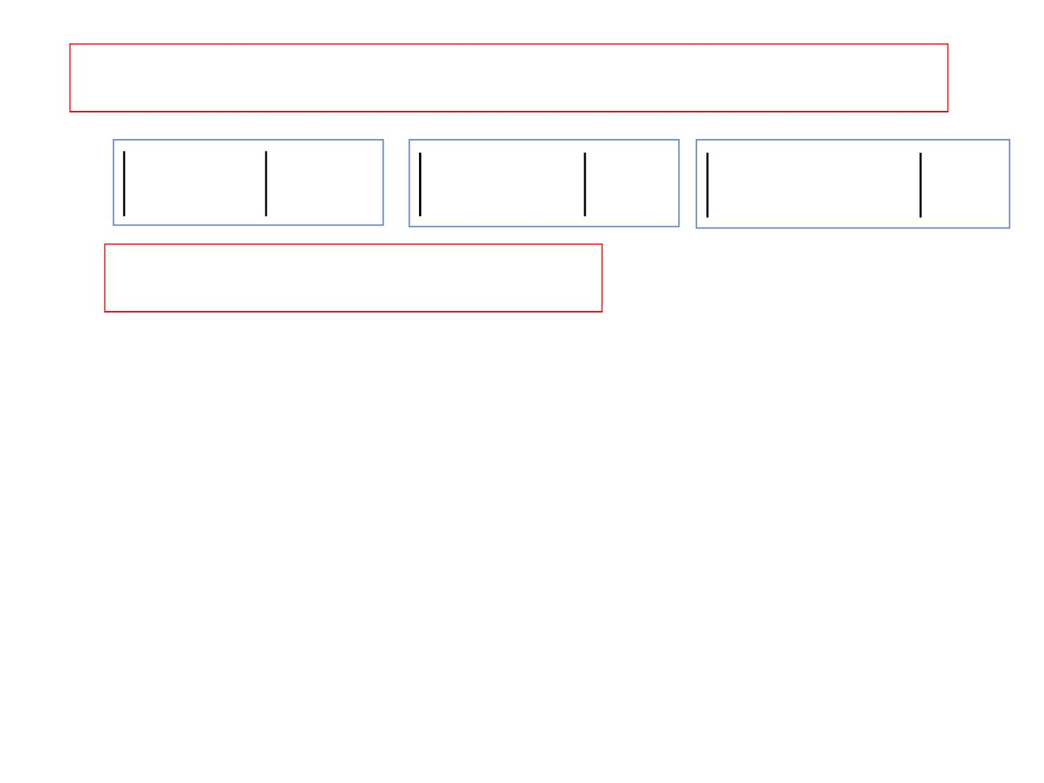
初等矩阵的转置仍为同类型的初等矩阵.
2. E(i, j)  1 E(i(k))  k E(i, j(k)) 1
初等矩阵都是非奇异的.
初等矩阵与初等变换的关系
先看一个例子

Slide 108
a a a 

11
12
13
23
33

0 1 0


A  a a a


E(1,2 )  1 0 0
21
22







a a a


0 0 1

31
32
0 1 0 a a a 


11
12
13
23
33

E(1,2)A  1 0 0 a a a



21
22


0 0 1 a a a




31
32
a a a 

21
22
23
13
33

 a a a


11
12



a a a

31
32

Slide 109

 a a a 0 1 0

11 12 13


AE(1,2 )  a a a 1 0 0



21 22 23


a a a 0 0 1



31 32 33

a a a 

12 11 13

 a a a


22 21 23



a a a

32 31 33
行变换相当于左乘初等矩阵;
列变换相当于右乘初等矩阵.

Slide 110

问题
初等行变换
A  B,有：B  PA. P  ?
初等列变换
A  B,有：B  AQ. Q  ?
T (A )  T (E )A
行
mn
行
mm mn
T (A )  A T (E )
列
mn
mn
列
nn

Slide 111
例1:求矩阵的标准形并用初等矩阵表示初等变换。
1 0 0
1 0 0
1 0 0






A  0 1 1 



0 1 1 
 0 1 0



 
r ^{r} 
 
r ^{r} 

1 1 0
3 1
0 1 0
2 3



 
0 1 1

1 0 0



 1 0 0
 0 1 0 I




r r


P  0 1 0
3 2



0 0 1

1



1 0 1

1 0 0 1 0 0






E  0 1 0 



0 1 0 P
3


1

^{r r}


3
1

0 0 1 
1 0 1




Slide 112

1 0 0
 
 0 1 1
1 0 0
1 0 0




A  0 1 1

2 3

 
 0 1 0


r r


 
 ^{r r} 

3 1

1 1 0 0 1 0
 
 
0 1 1

1 0 0


1 0 0
 0 1 0
 I




E  0 1 0
r r
3



3 2


0 0 1




0 0 1

1 0 0
1 0 0



 可以验证
P  0 0 1 


P 0 1 0
2


3





P P P A I
0 1 0

3 2 1



0 1 1


Slide 113

a a a 
例2:单选题

11
12
13
23
33

A  a a a


21
22



a a a

31
32
 a
a₂₂
a₁₂
a 

21
23

B  a
a₁₃


11



a  a a  a a  a

31 11 32 12 33 13
(1)A P₁P₂  B
^{(2)AP}2^{P}1 ^{ B}
0 1 0
1 0 0




P  1 0 0
P  0 1 0




1
2





(3)P P A B

0 0 1


1 0 1

1 2
(4)P₂P₁A  B

Slide 114
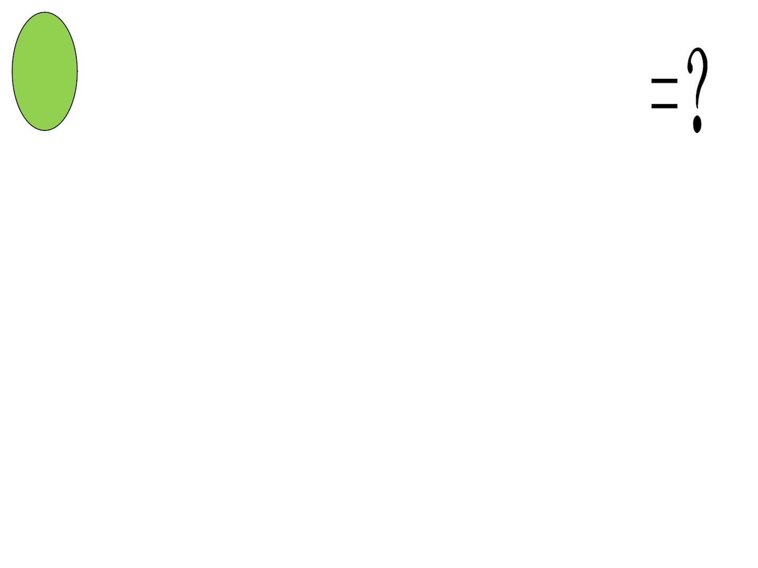
1 0 0 0
练 1 0 0

2  3 8 2





0 1 0 2 12  2 12



0 1 0 0
0  2 1 0
0 0 0 1

习











1 0 1 
1 3 1 4





1 0 0 0

2  3 8 2 




0 1 0 0
0  2 1 0
0 0 0 1



2 12  2 12








3 0 9 6





2 19 8 2




2 16  2 12
3 18 9 6






Slide 115
满秩矩阵
定义：若方阵A的秩与其阶数相等，则称A为满秩矩阵；
否则称为降秩矩阵。
定理：设A为满秩阵,则A的标准形为同阶单位阵 E .即
A  E
推论1：以下命题等价：
(i) A满秩；(ii) A  E; (iii) A非奇异；
(iv) A  P P P ;(其中P为初等矩阵。)
1 2
m
i

Slide 116
只需证明(i)与(iv)等价。
(i) A满秩；
(iv) A  P P P ;(其中P为初等矩阵。)
1 2
m
i
(i) A满秩  A  E, 初等矩阵
P , P ,, P，P ,, P ,使
1 2
l
l1
m
A  P P P EP P
 PP PP P
1 2
l l1
m
1 2
l l1
m
反之,由于A  P₁P₂  P
m
 P P  P E
A满秩.
1 2
m
 A  E 

Slide 117
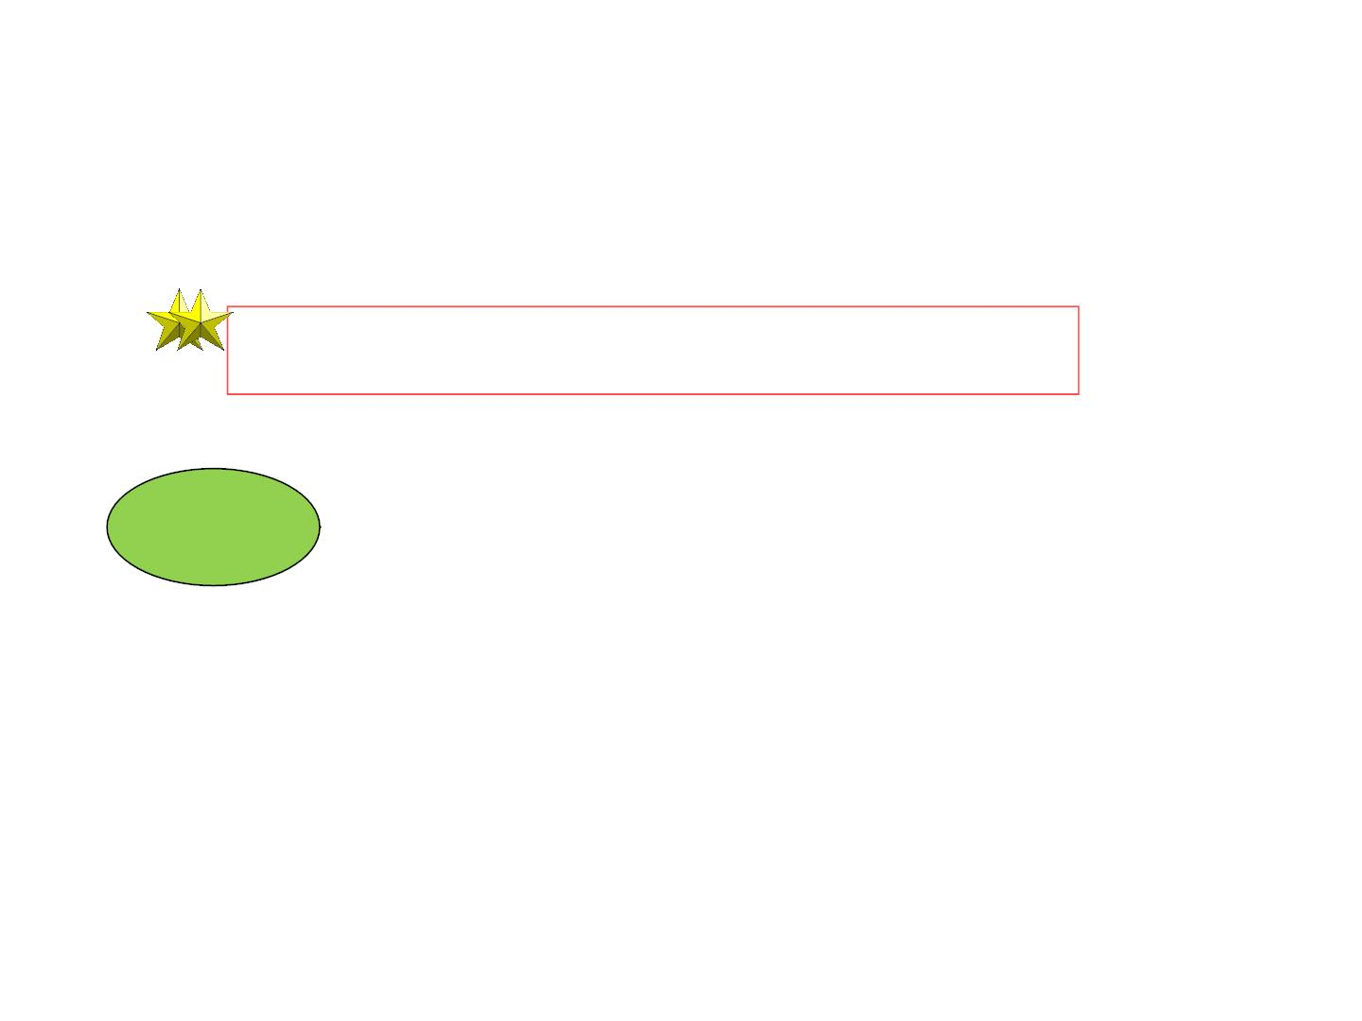
推论2：矩阵A与B等价的充要条件为存在m阶及
A  P B Q
n阶满秩阵P、Q，使
mn
m mn n
由此还可得到：若P、Q为满秩阵，则
r(A) = r(PA) = r(PAQ) = r(AQ)
练习
 1 0 2


设 r(A )  2, B  0 2 0 ,求r(AB).


43



1 0 3

r(B)  3, 满秩， r(AB) r(A) 2
B
  

Slide 118

逆矩阵
a  0,

1




1
1
a , 使aa a a 1.
矩阵 A  O, 
? 矩阵B,使
AB  BA  E.

Slide 119
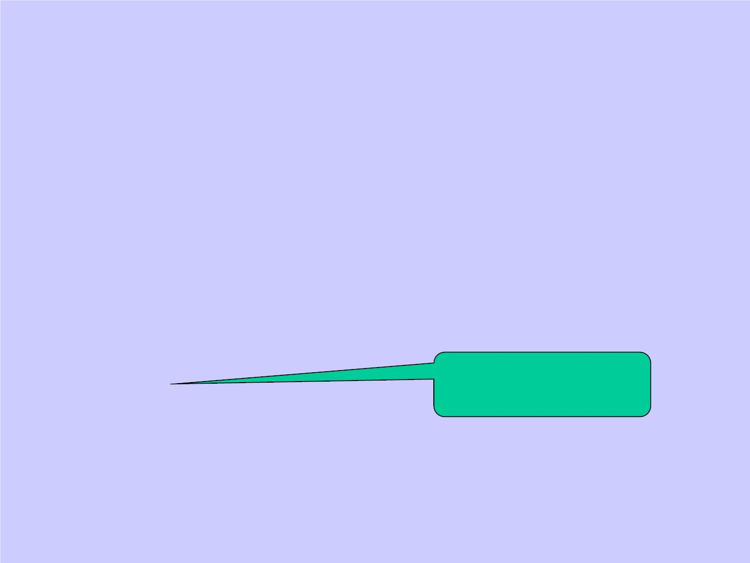
例如
1 0
a b 
A  , 假如有B  ,使得
   
0 0
c d
   
AB  BA  E.
1 0a b  a b 1 0
   
 
  
 
0 0 0 1
0 0 c d
   
  
 0  1
这是不可能的。
并非所有的非零方阵都有矩阵B，使得
AB  BA  E.

Slide 120

因此有两种情形，
问题
你会研究哪种情形？
定义：对n阶方阵A，若有n阶矩阵B，使
AB=BA=E，
则称B为A的逆矩阵，称A为可逆的。
_{A}1
（1）逆阵惟一。A的逆记为：
设B,C都是A的逆，则
B=EB =(CA)B =C(AB) =CE=C
（2）并非每个方阵都可逆。

Slide 121
要解决的问题：
1.方阵满足什么条件时可逆?
2.可逆时，逆阵怎样求？

Slide 122
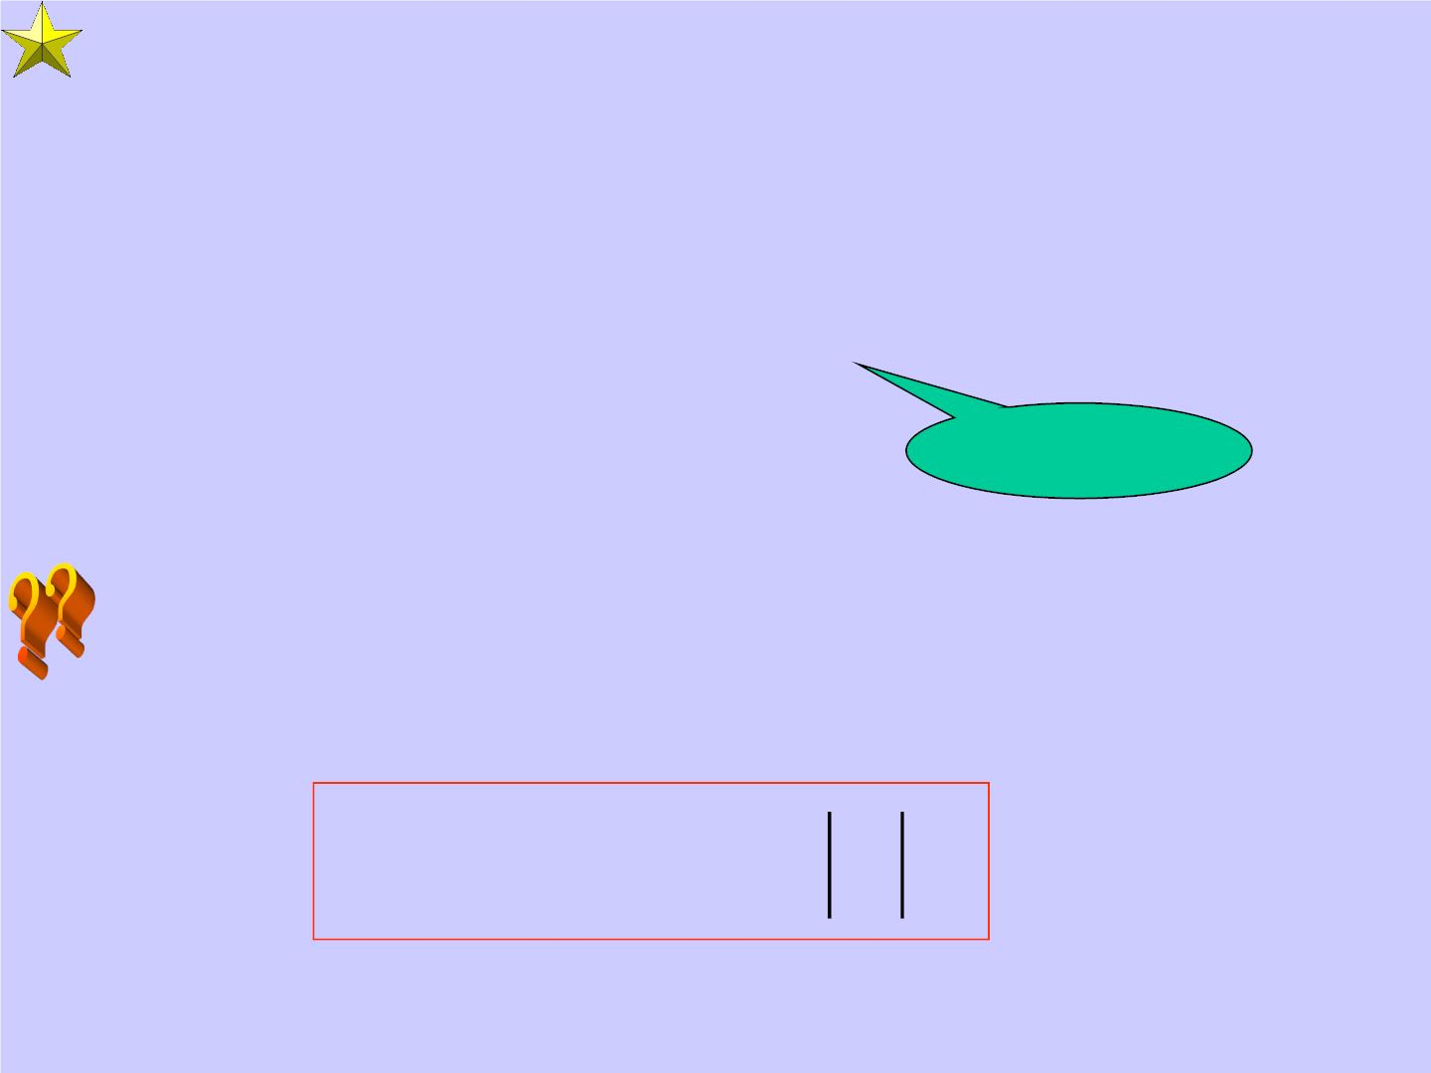
 

复习：^{伴随矩阵} A a
ij
nn
A 为a 的代
 A A

A 
ij
ij

11 21
n1

A A  A
   
A A  A
数余子式


_{A} 
12 22
n2






伴随矩阵

1n 2n
nn

关于A的公式？


AA  A A  AE

Slide 123
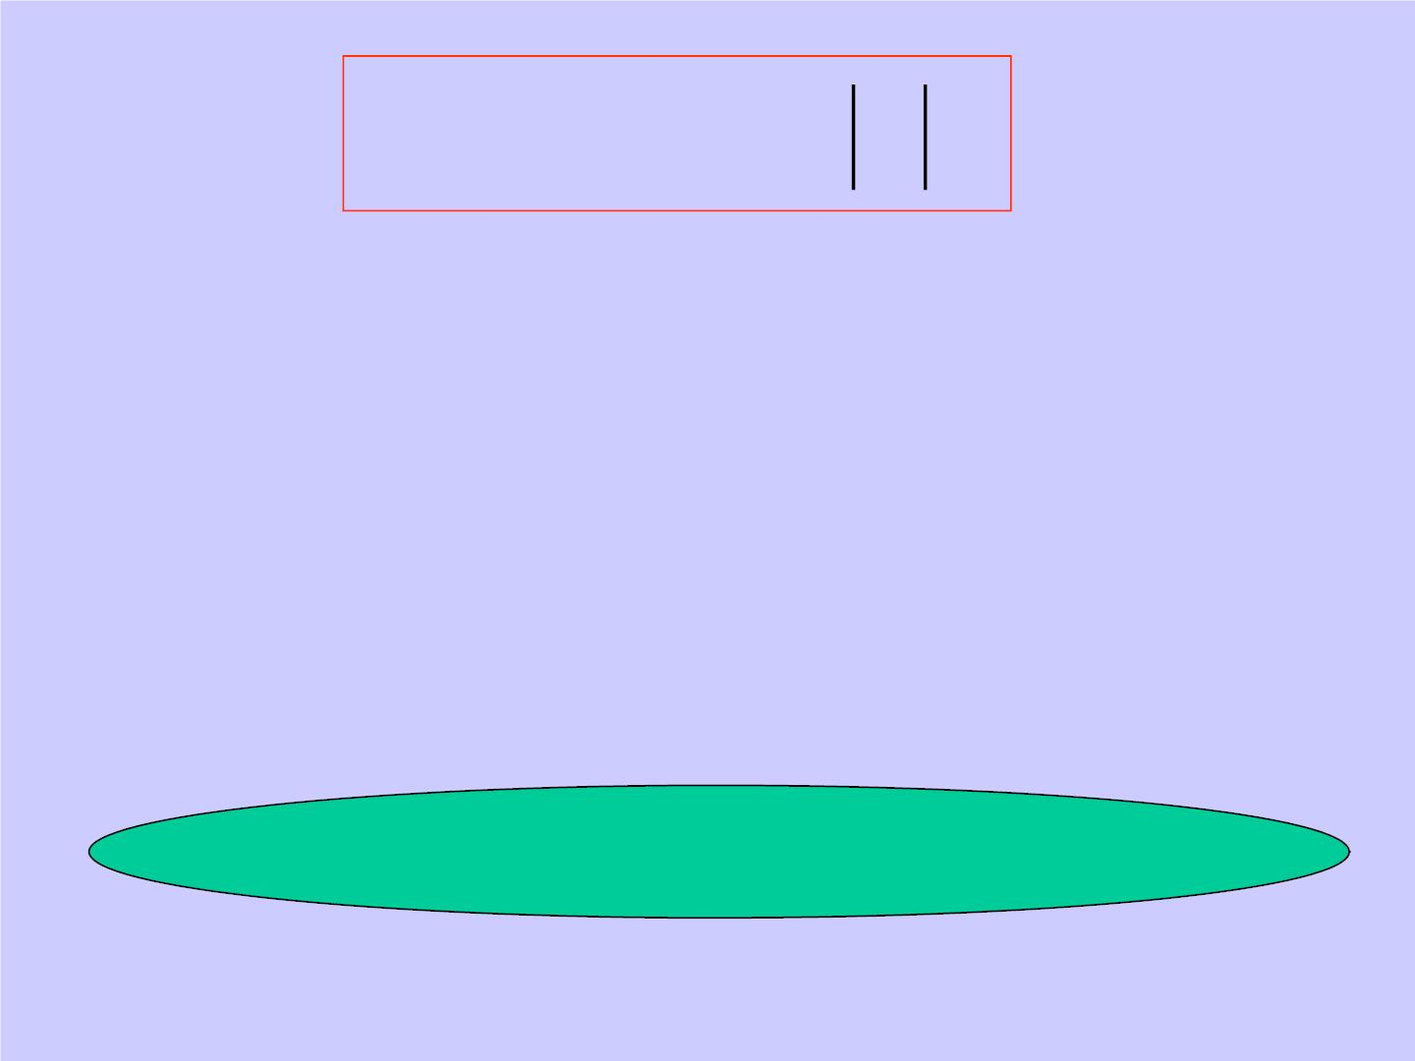


AA  A A  AE
要解决的问题：
1.方阵满足什么条件时可逆?
2.可逆时，逆阵怎样求？
你能推测一个结果出来吗？

Slide 124
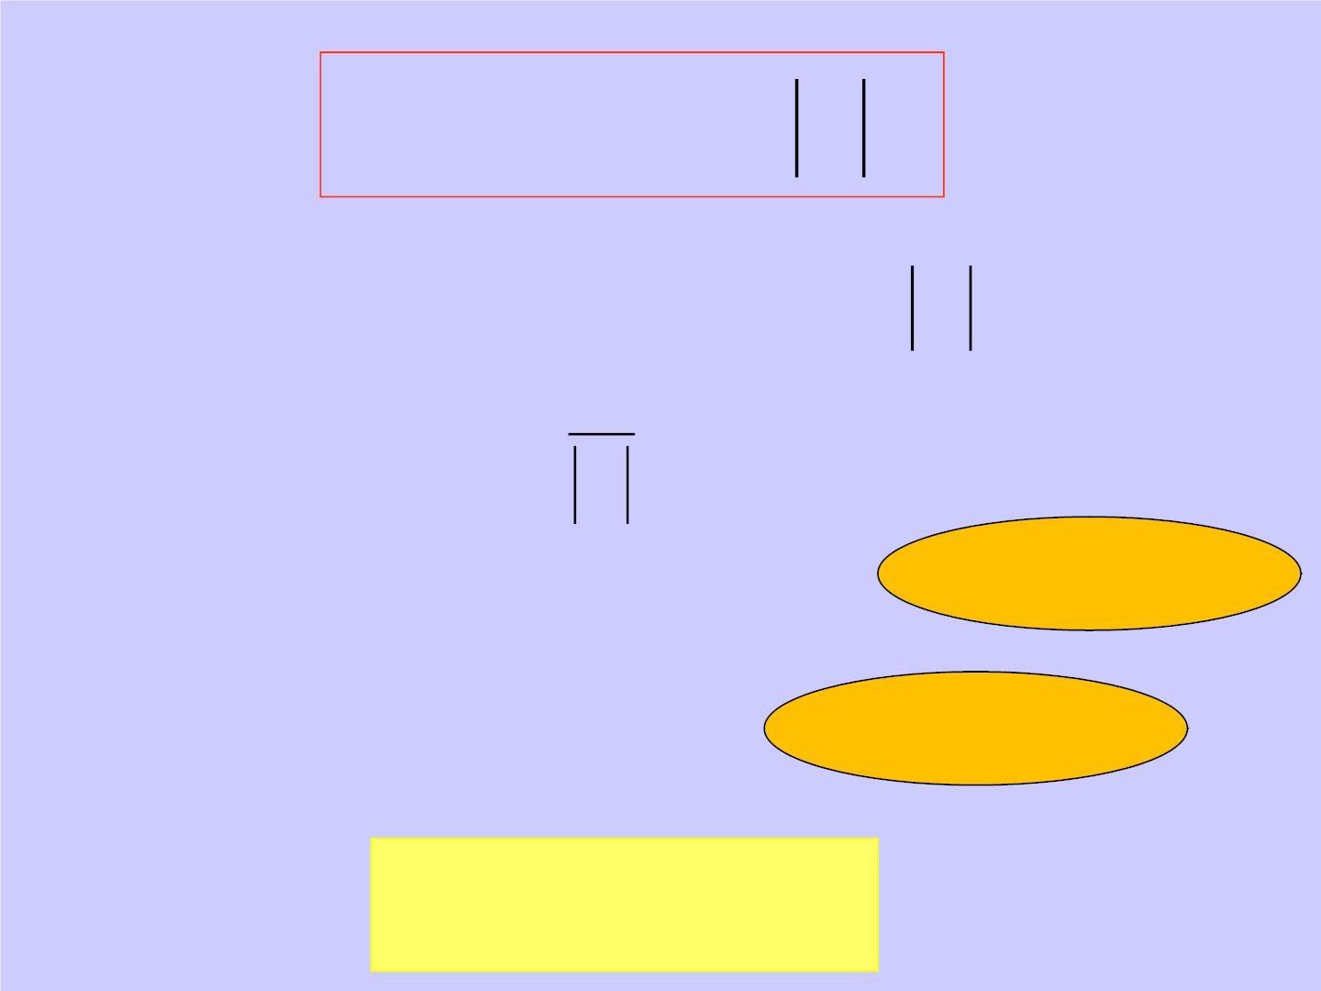


AA  A A  AE
A  0.
定理:n阶方阵A可逆的充要条件是
1
1

A  A
A
1.方阵满足什么条件时可逆?
条件是？
2.可逆时，逆阵怎样求？
公式是？
牢记这个定理

Slide 125
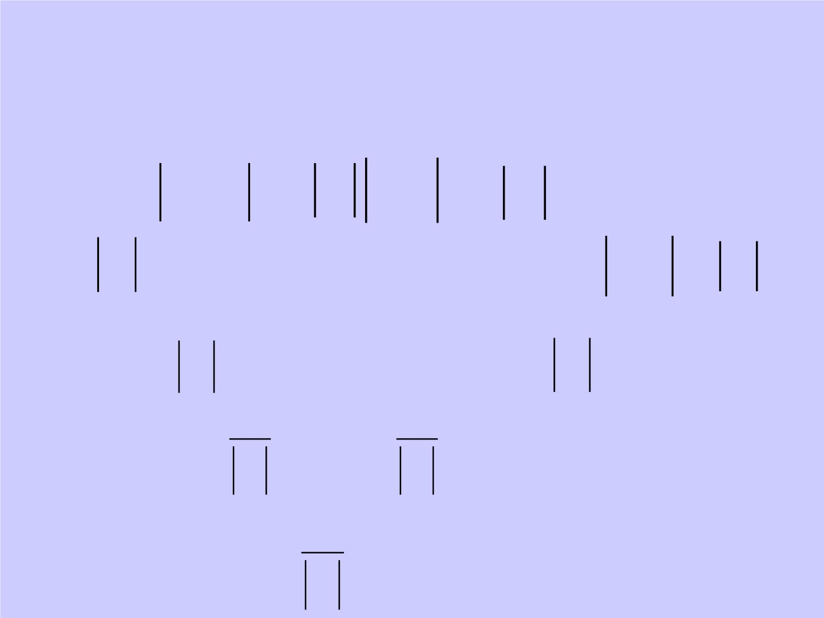
证:

A AA E,
“”由 可逆知 ¹  两边取行列式，
_{AA}1

A A^{1}

= E 1
 A  0
1


1
A A


“”由A  0,
AA  A A  AE
1
1


 A( A )  ( A )A  E
A
A
1
1

 A  A
A

Slide 126
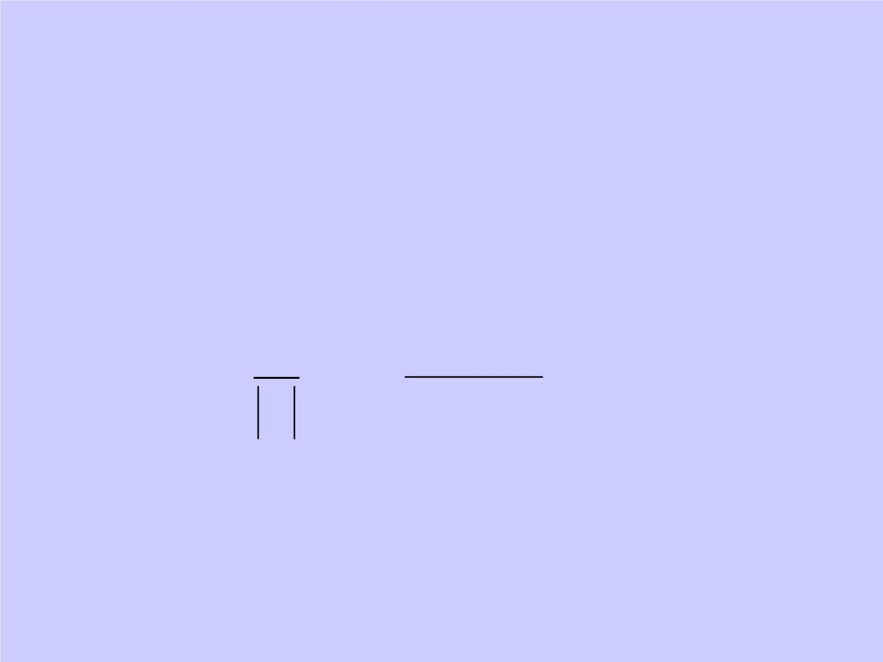
A可逆  A非奇异  A满秩
a b
例1.
求 A   的逆。
(ad  bc  0)
 
c d
 
1
1

d  b

1




A  A
解：


A
ad  bc 
c a



Slide 127

练习1
 1 0
1 1
 
A


1

 
，
，
A _________,
1 2
B
1

 
B _________,
3 1
 
2 3
C=
1

 
,C _________ .
1 4
 

Slide 128

练习2
1 1
A
B
C



1

 
, A _________,
2 1
 
1 1
1

 
, B _________,
1 2
 
2 2
1

 
,C _________ .
0 1
 

Slide 129
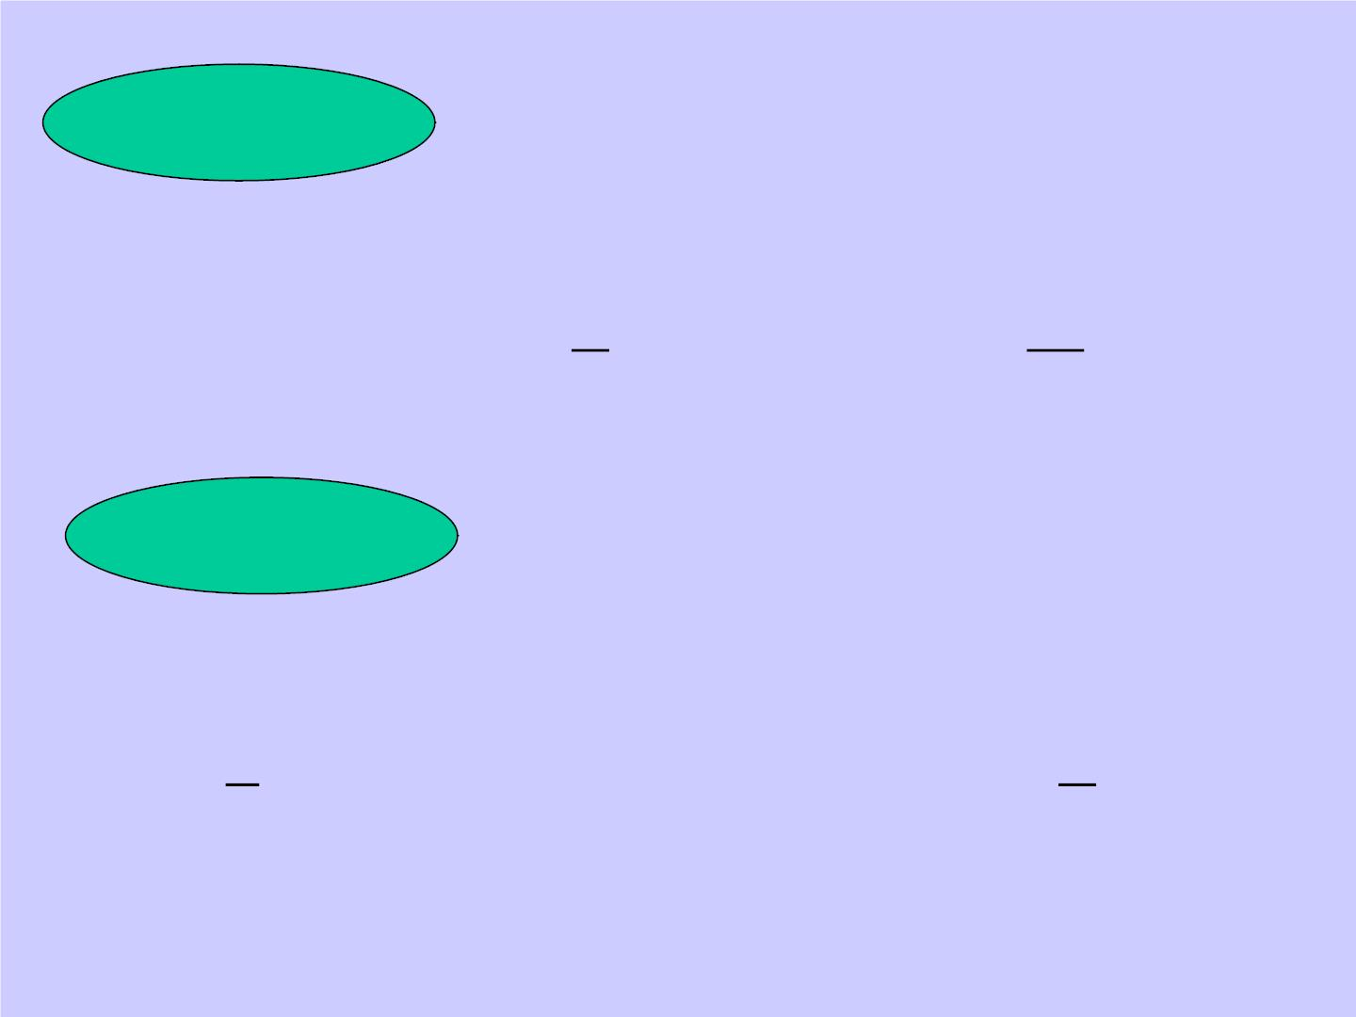
练习1答案
1 0
1
 1 2
1
 4 3
A⁻¹
 ， 
B
-1
C
-1
.
 
 
， =
 
1 1
 
7 3 1
11 1 2
 
 
练习2答案
1
 1 1 2 1
1
1 2
A^{1}

1

,C^{1}

, B
   
 
.


3 2 1
1 1
2 0 2
 
   

Slide 130

1 1 1

？？


？ A   3 2 1 的逆怎样求？





2 0 1

还用公式吗？
 1 0 0

0 0



a 1 0  0 0
a² a 1  0 0
     



A 






n1
n2
n3

a a a  a 1

的逆怎样求？

Slide 131
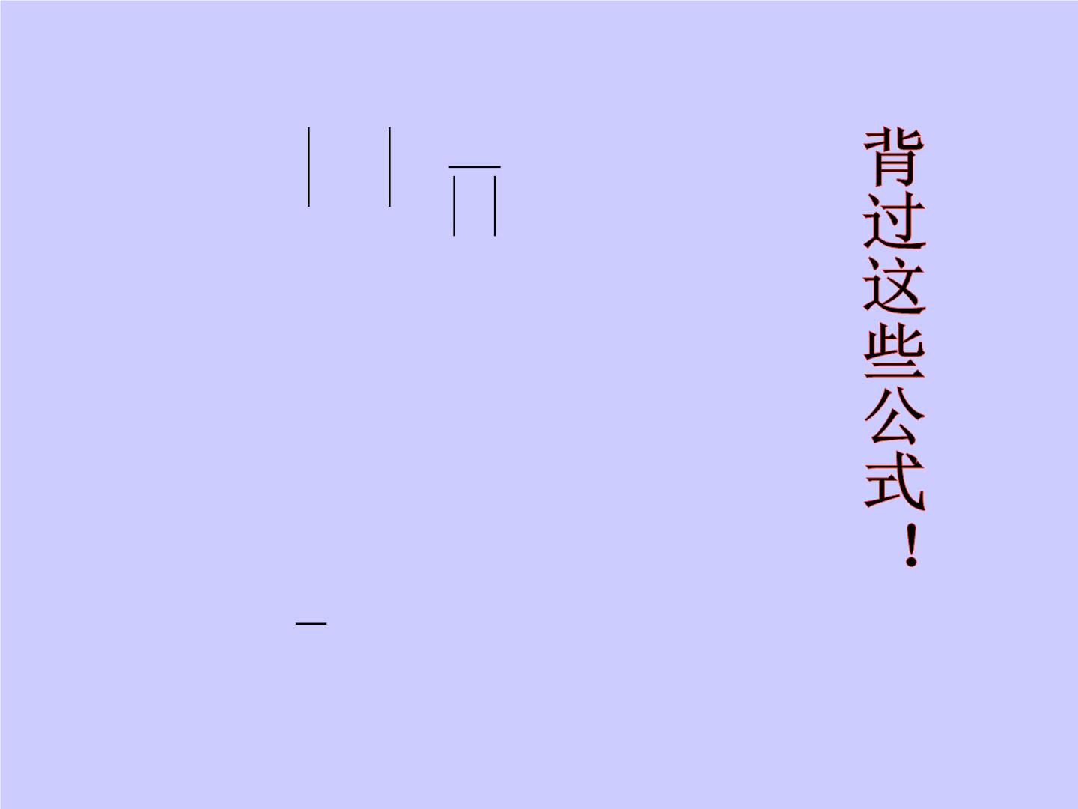
逆阵的性质
1

(i)A
可逆  ¹ 
A
;
A

 
A ,(A ) A;
可逆  ¹可逆
(ii)A
1 ¹ 
(iii)AB  E(or BA  E)  B  A^{1};
T ^{1}  1 T
(iv)(A ) (A ) ;
1
1 1
(v)(AB)  B A ;
1
^{1} 
(vi)(kA) A ,(k 0, A可逆).
1 
k
1 1


(v)(AB)(B A ) E
1
1 1
(AB)  B A ;

Slide 132

例 证明初等矩阵都是可逆的，且有：
1
1 

1 
E (i, j) E(i, j); E (i(k)) E(i( ));
k
1
 
E (i, j(k)) E(i, j( k)).
证:
E(i, j)E(i, j)  E，

1

E (i, j) E(i, j).
同理证其它两式。
这说明初等矩阵的逆阵仍为同类型的初等矩阵。
——这是初等矩阵的第三个性质。

Slide 133

逆阵的求法
1

1

用A 求。 
方法一：
A A
A
方法二：初等变换法。

A可逆  A^{1}可逆,
 ¹ 
A P P P
1 2
s
 P P P A  E

1 2
s


P P P E  A
1
1 2
s

行变换
1
(AE)
(E A )
   

Slide 134
例3. 求下列矩阵的逆。

1 1 1



A   3 2 1





2 0 1

 1 0 0

0 0


a 1 0  0 0




2

B a a 1

0 0



     
a a a  a 1




n1
n2
n3


Slide 135

(AE) 
1 1 1  1 0 0
1 1 1  1 0 0
 0 1  2  3 1 0









 3 2 1  0 1 0 







0 2 3   2 0 1


2 0 1  0 0 1

1 1 1  1 0 0
 0 1  2  3 1 0




_{ A}_{1 }





0 0 1  4 2 1

 2 1 1 



5 3 2

1 0 0 2 1 1 





 4  2 1
 0 1 0  5 3 2







0 0 1   4  2 1


Slide 136
行变换
(BE)   
 1 0 0

0 0


a 1 0  0 0


1


 
B 0 a 1

0 0 .



     
0 0 0  a 1






Slide 137

练习

3 4 5 



A ¹ 
2 3 1 , ?
A  




3  5 1



Slide 138

练习答案

 8 29 11



1
A   5 18  7





1  3 1

结果是否正确，可通过验证下列等式是否成立获知。
3 4 5  8 29 11 1 0 0


 

?
2 3 1 5 18 7  0 1 0 .

  



 

3 5 1 1 3 1 0 0 1
  



Slide 139
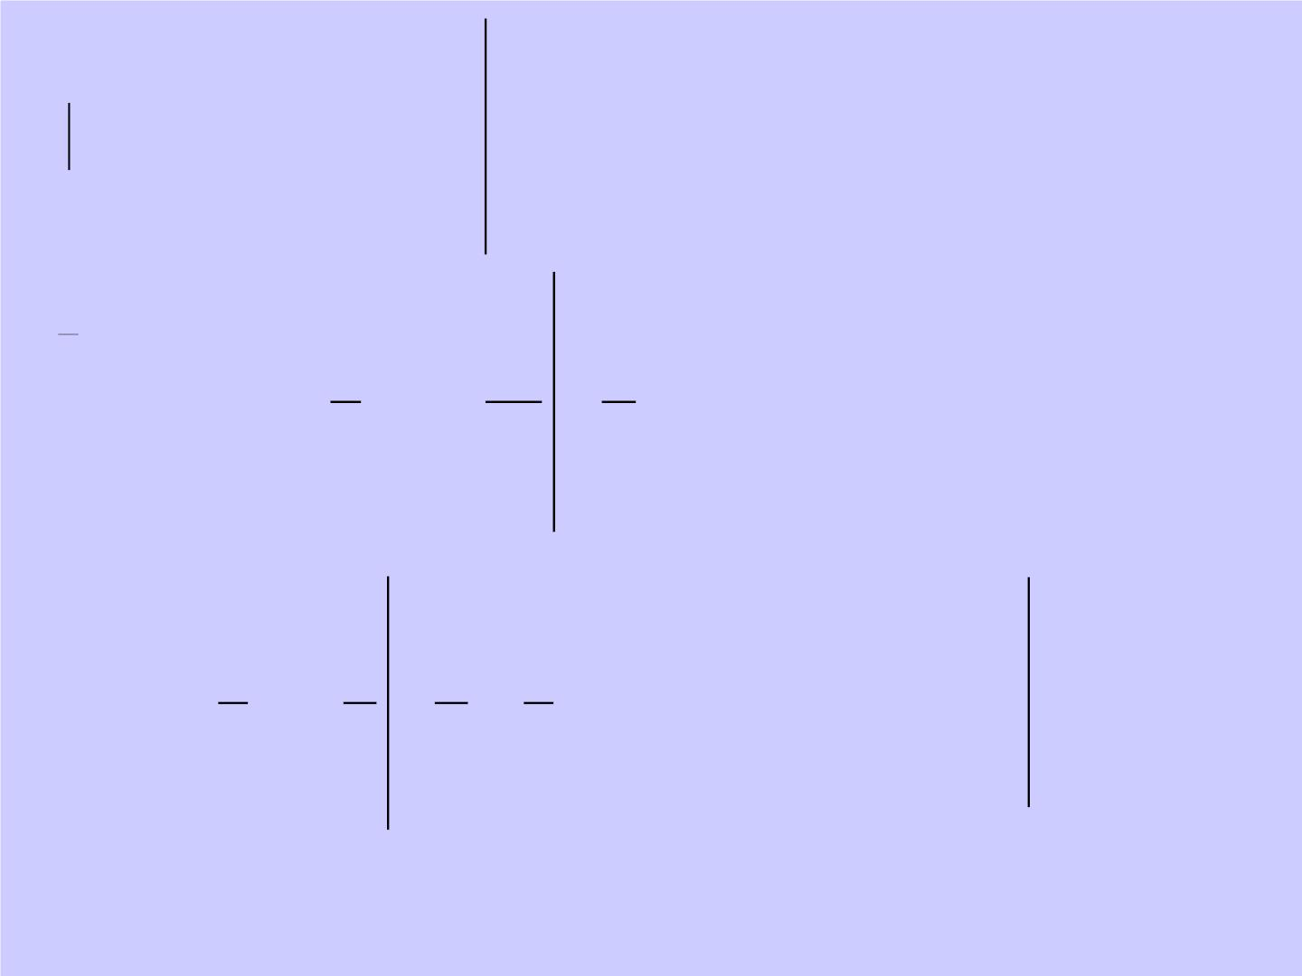
 
3 4 5 1 0 0



(A E)  2 3 1 0 1 0




3 5 1 0 0 1



3  4 5 1 0 0

2


r  r
2
3
1
8 10 2


 0 3 1  1 0

3 3 3
0 1  6 1 0 1






3  4 5 1 0 0
   
3 4 5 1 0 0

 
 0 1 7  2 3 0


1 7 2 3

 
 0   
0
 3 3 3 3  



0 1 6 1 0 1
0 1 6 1 0 1






Slide 140
逆阵的求法
1

1

用A 求。 
方法一：
A A
A
方法二：初等变换法。

A可逆  A^{1}可逆,
 ¹ 
A P P P
1 2
s
 P P P A  E

1 2
s


P P P E  A
1
1 2
s

行变换
1
(AE)
(E A )
   

Slide 141
方法三：用定义求。
定义：对n阶方阵A，若有n阶矩阵B，使
AB=BA=E，
则称B为A的逆矩阵，称A为可逆的。

  
1
性 质(iii) AB E(or BA E) B A .
对n阶方阵A，只需找到一个n阶矩阵B，使
AB=E或者BA=E就行了。

Slide 142

a


1

.A
例4  
  求
1
,a a 0. A .


1
n



a

n
猜：
 1



a

1


B A 对否？
1
B  



1

只须验证AB  E.



a

n

Slide 143

 1

a
 

解 ： 
1

 a


1
  







a
1


n 


a

1

n


 
 E





1

 1




a

1

1
A  



1




a

n

Slide 144

例 ：设 满足    ，求证 可逆并求
1
A .
2
5 A A A 2E O
A
n
 A²  A  2E
A  E
 A(A  E)  2E
A  E

1
 A 
 A  E
2
2

Slide 145

练
习
已知 阶方阵 满足   ，求 
1
n
3
A 2A(A E) A (E A) .
 
解 由2A(A E) A ，得
3
 
A 2A 2A 0,
3

2
3
    
2
所以
从而有
即
(A E) (2A 2A) E,

2
  
(E A)(A A E) E.
    
1
2
(E A) A A E.

Slide 146
方法四：用定义证明B为A的逆。
这类问题是指：对给定的n阶方阵A和B，要
证明B为A的逆矩阵，也就是证明等式AB=E
成立或者BA=E成立。
例 设  为正整数 证明
k
6. A O,(
), :
1
2
k1
(E  A)  E  A A  A
2
k1
(E  A)(E  A A  A )
k1
k1
       
2
2
k
(E A A A ) (A A A A )
 E  A^{k}

E

Slide 147

练
习
设 A，B 为 n 阶方阵，且 E  AB 与 E  BA 均可逆，
证明 
1
1
  
(E BA) E B(E AB) A.
证 因为
1
 
(E B A〔) E B(E AB) A〕

   

1
1
1
E BA (E BA)B(E AB) A
   
E BA (B BAB)(E AB) A

E BA B(E AB)(E AB) A
   

 E  BA BA  E
1
1
  
(E BA) E B(E AB) A.
故


Slide 148

逆阵的求法
1

1

用A 求。 
方法一：
A A
A
方法二：初等变换法。
行变换
1
(AE)
(E A )
   
方法三：用定义求。
对n阶方阵A，只需找到一个n阶矩阵B，使
AB=E或者BA=E就行了。
方法四：用定义证明B为A的逆。
也就是证明等式AB=E成立或者BA=E成立。

Slide 149
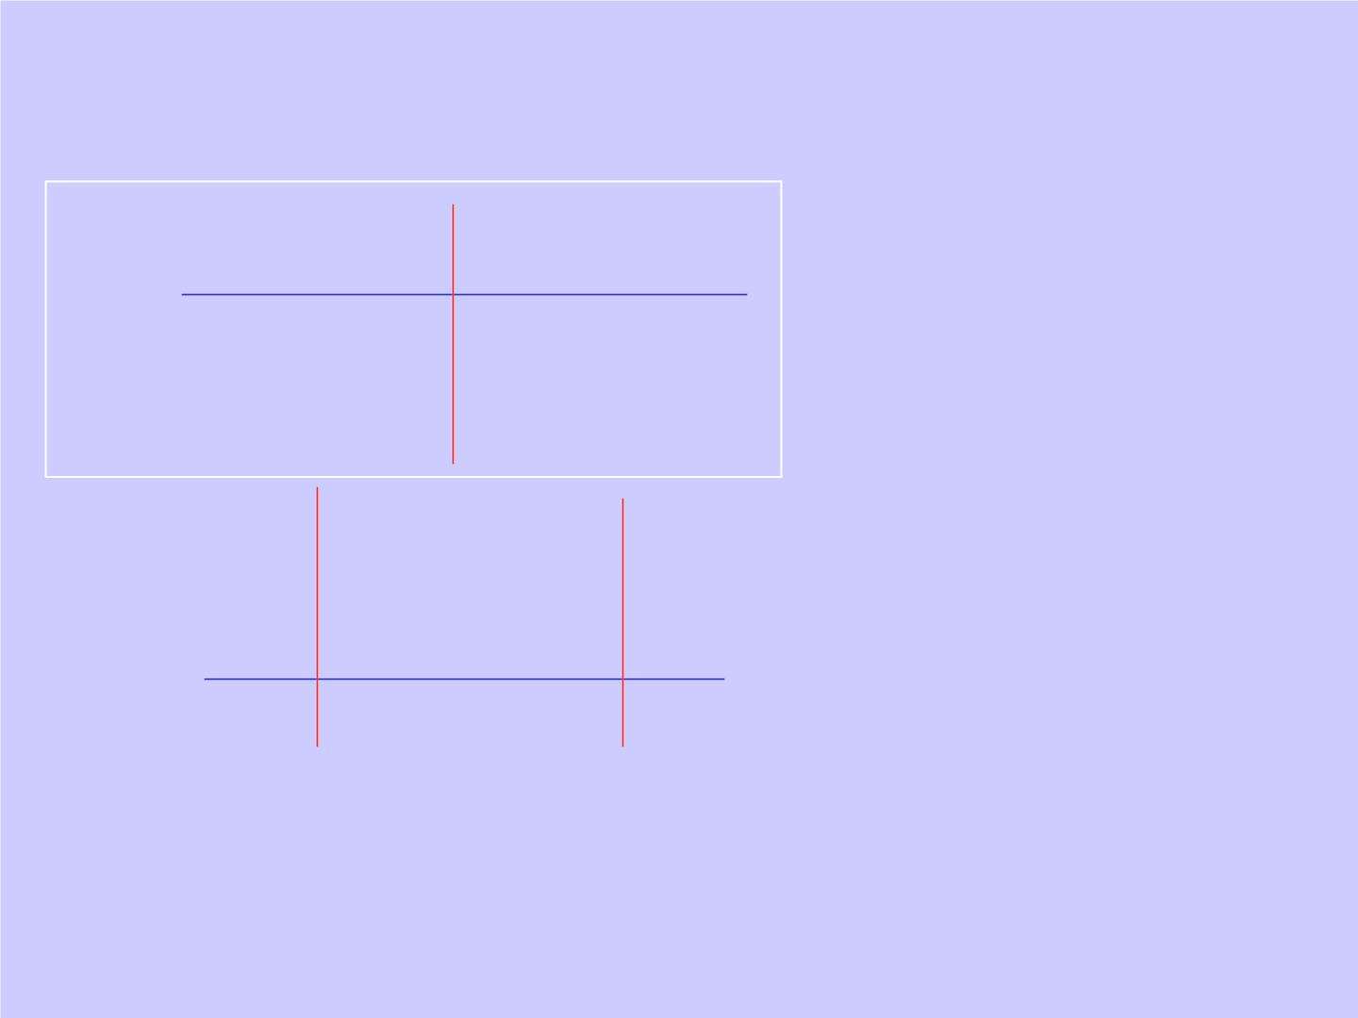
分块矩阵
一、分块矩阵的概念
a a a a 

11 12 13 14

 A A 
A  a a a a
 
11 12





21 22 23 24

 
A A

a a a a
21 22

31 32 33 34

a a a a 

11 12 13 14

 A A A 
A  a a a a
 
11 12
13





21 22 23 24

A A A



21 22
23

a a a a

31 32 33 34
定义：将矩阵用若干纵横直线分成若干个小块，
每一小块称为矩阵的子块（或子阵），以子块
为元素形成的矩阵称为分块矩阵。

Slide 150

二、分块矩阵的运算
1.线性运算
2.乘法运算
加法与数乘
符合乘法的要求
3.转置运算 大块小块一起转

T
T

A A
T

11
21

 A A A 
_{A}T
 
11 12
13 
 ^{T}
^{T} 
 A A


12
22

A A A



21 22
23 
T
T

A A
 ¹³
²³ 
三、几种特殊的分块阵
准对角阵或
分块对角阵
 A

1.准对角阵

1


A₂

A 



为方阵， 
 (A i 1,2, ,s)




i

A

s

Slide 151

 A

B


1


1


A₂


B₂

A 
B 















A


B

s
s
(A_{i} ,B_{i}为同阶方阵，i  1,2,,s)

A  B


1
1


^{A}2 ^{ B}

A B

2








A_{s}  B

s
kA

 A B


1


1 1


kA₂


A B

kA

AB

2 2
















kA

A B

s
s s

Slide 152
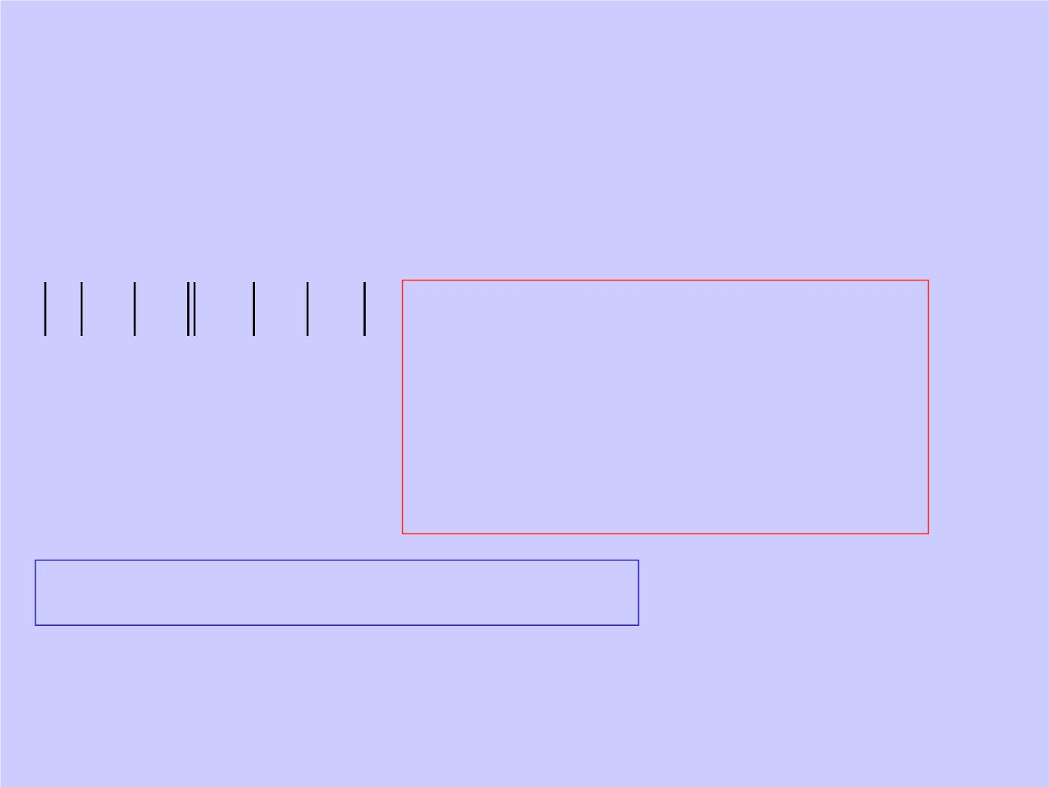

T


m


A


A

1
1

A₂^{T}


A₂^{m}

A^{T} 
A^{m}












A_{s}^{T}


A_{s}^{m}





A  A A  A
 

1 2
s
A
1

1


A₂1

^{A可逆  A}i^{可逆}

1
A  

(i  1,2,,s)




A_{s}1



r(A)  r(A )  r(A )  r(A )
1
2
s
牢记这些公式！

Slide 153
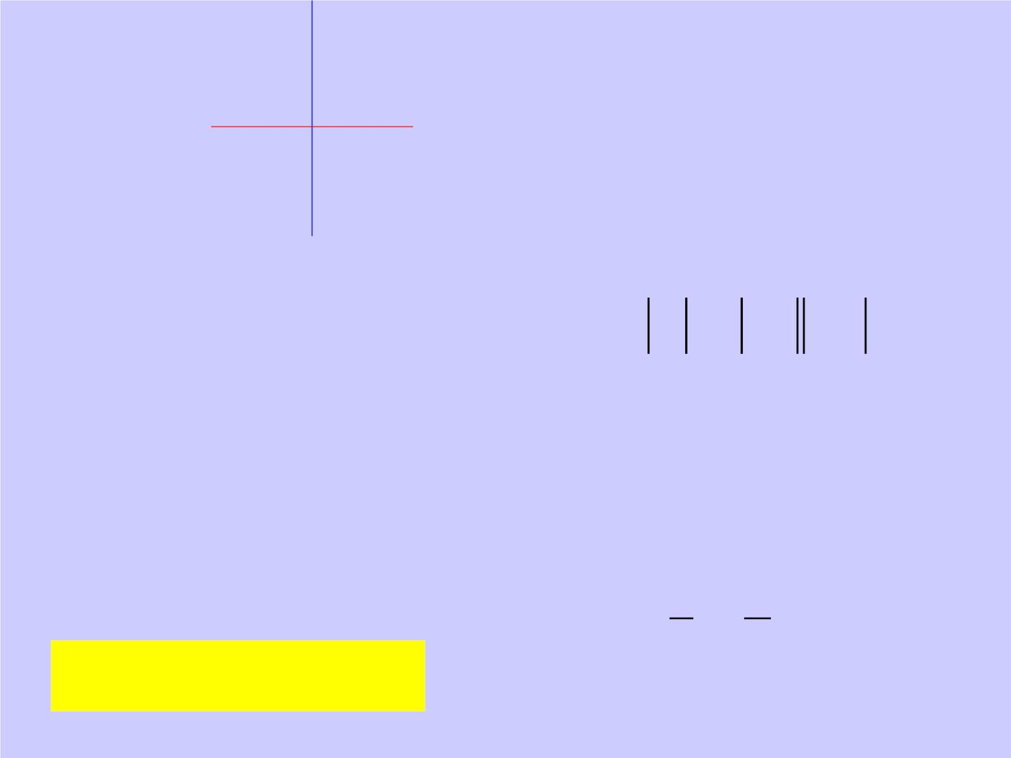
例1
1 2 0 0



0 1 0 0
0 0 2 3
0 0 1 3

A 
求A的行列式，秩及逆。








 A 
解：将矩阵分块
A  
1
  A  A A  3

1 2


A

2
r(A)  4

1  2 0 0



 


0 1 0 0

A
1
1



A  1



A₂1

0 0 1 1




1 2

0 0



3 3

只须口算即可！

Slide 154

2.分块三角阵
分块上三角阵
或准上三角阵
 A A 
(A_{ii}为方阵，i  1,2. )
A  
11 12




O A

22
A  A A
11 22
 

 
^{A可逆  A}ii^{可逆}
A
1

1
1
1
A A A


A  11
11 12 22
1
(i  1,2. )



O
A₂₂

 A O 





A
1
O
11

A  
1 

 
11
1


A

A A


1
1
21 22
 A A A A 
22 21 11
22

Slide 155
 X X 
1
11
12
22
设A  
 则



X21 X

 A A  X X 
1
11 12
11
12
AA  




O A X X



22
21
22


A X  A X A X  A X E O

 
11 11 12 21 11 12 12 22
   
  


A X
A X

O E
 
22 21
22 22
A X  E
1
 X22  A22
22 22
A X  O X O
 
22 21
21
A X  A X  E  
1
X A
11 11 12 21
11
11
A X  A X  O   
1
1
X
A A A
11 12 12 22
12
11 12 22

Slide 156

测试
1
1

1
11

1
11
1

 A A 
A A A A
11
12
 
12 22



?
O
A
1

O A



22
22
 A O 


1
11

A
O
11

?







1
A₂₂

^{A}21 ^{A}


A
¹A A
1

22
22
21 11
你发现规律了吗？

Slide 157

2 1 3 4



0 2 1 3
0 0 2 1
0 0 0 2

例2 .求矩阵的逆A 
.








 1 1 
解：将矩阵分块
 A A 



A  
11
12


11

1
22
1 2 4


A  
  A

O A


1
2

22
 0



 

1
 
A
1
 A A A
1
1



A  11
11 12 22
1



O
A₂₂
1/ 2 1/ 4 5/ 8 5 /16


只须计算
0 1/ 2 1/ 4 5/ 8
0 0 1/ 2 1/ 4
_{A}1



1
1


A A A
11 12 22



0 0
0 1/ 2


Slide 158

O A
M  

3.分块斜对角阵
 M可逆 A,B可逆



B O

O A
1

 
O B
1
猜一猜

1





?
M 

B O


_{A}1 _{O}


0 0 3 5



0 0 1 2
1 2 0 0
0 3 0 0

例3.求矩阵的逆M 
只须口
算即可！




解：将矩阵分块 



O A
M  


0 0 1  2/3




B O




   0 0 0 1/3 
O B
_{A}1 _{O}
1
1




M 





2 5 0 0






1 3 0 0


Slide 159
逆阵的应用——求解矩阵方程
1.AX  B, A可逆。
2.XA  B, A可逆。
3.AXC  B, A,C可逆。

Slide 160

1.AX  B, A可逆。
解法I : X  A^{1}B
1
解法II （: 初等变换法）
A  P P P
1 2 s
PP P A  E

1 2
s

(AB)  (EX )

P P P B  X
1 2 s

行变换

Slide 161

2.XA  B, A可逆。
解法I : X  BA^{1}
1
解法II（: 初等列变换法）
A  P P P
1 2 s
AP P P  E 
 A  E 
1 2 s


    
BP P P  X
B
X
    
1 2 s
列变换
解法III（: 初等行变换法）
  
T T
T
XA B A X B
T
  
T
T
(A B ) (E X )
行变换

Slide 162

3.AXC  B, A,C可逆。
1 1
解法I : X  A BC
解法II :
AX  BC
1
XC  A^{1}B
求解矩阵方程时，一定要记住：
先化简方程，再求解。

Slide 163
1 0 1


例1 设 A  0 2 0 ，且 AX  A3X，求 X.





1 0 1

解 由 AX  A3X，得(A3E)X  A.
2 0 1  1 0 1
(A3EA) 0 1 0  0 2 0








1 0 2  1 0 1



Slide 164


1 0  2  1 0 1
0 1 0  0  2 0
 2 0 1  1 0 1

r r ,r (1)


1
3 2







1 0  2  1 0 1
0 1 0  0  2 0
0 0 3  3 0 3

r  2r 

3
1






 

2
1
1 0 0 1 0 1
r r ( ),r ( )


1 3
3
3
3


0 1 0  0 2 0 ,
0 0 1  1 0 1






1 0 1



故X  0 2 0 .





1 0 1


Slide 165
1 1 0  2 1 3
  
练
习

设 B  0 1 1 ，C  0 2 1 ，

 
 




0 0 1
 
0 0 2




1 T T
且 A(E C B) C B，求 A.
1 T T
1 T
A(E C B) C A(C CC B) A(C B)
由于 
 
 
T
，
故  
T
A(C B) B.
 3 1 0 


A  3 3 1 .





1 2 1


